Slide 1
TRÍ TUỆ NHÂN TẠO NÂNG CAO
CÁC PHƯƠNG PHÁP XẤP XỈ NGẪU NHIÊN
TS. Lương Ngọc Hoàng

Slide 2
NỘI DUNG
Ước lượng giá trị kỳ vọng (Mean Estimation)
Thuật toán Robbins-Monro (MR)
Thuật toán Stochastic Gradient Descent (SGD)
Hành vi hội tụ của Stochastic Gradient Descent (SGD)
So sánh các thuật toán Batch Gradient Descent (BGD), Mini-Batch Gradient Descent (MBGD), và Stochastic Gradient Descent (SGD)

Slide 3
ƯỚC LƯỢNG GIÁ TRỊ KỲ VỌNG
MEAN ESTIMATION

Slide 4
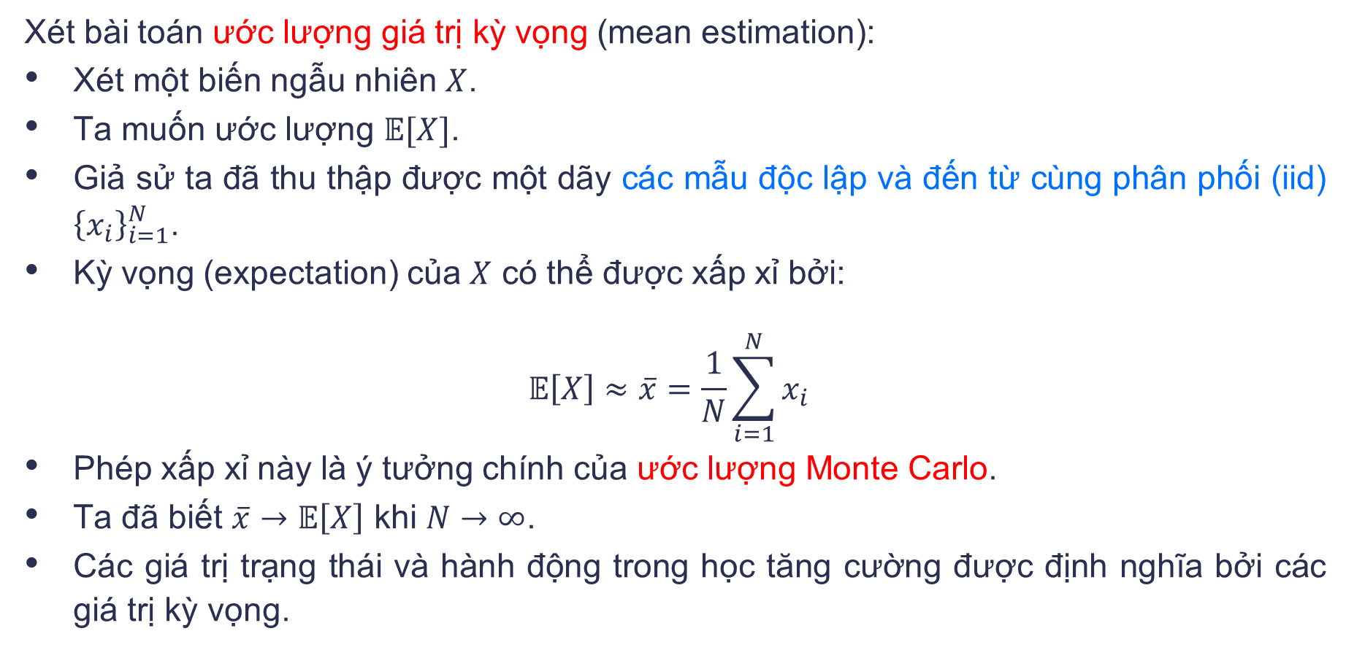
Ước lượng giá trị kỳ vọng
Xét bài toán ước lượng giá trị kỳ vọng (mean estimation):
Xét một biến ngẫu nhiên $X$.
Ta muốn ước lượng $𝔼[X]$.
Giả sử ta đã thu thập được một dãy các mẫu độc lập và đến từ cùng phân phối (iid) ${\left\{x_{i}\right\}}_{i=1}^{N}$.
Kỳ vọng (expectation) của $X$ có thể được xấp xỉ bởi:
$$𝔼\left[X\right]≈\overline{x}=\frac{1}{N}\sum_{i=1}^{N}{x_{i}}$$
Phép xấp xỉ này là ý tưởng chính của ước lượng Monte Carlo.
Ta đã biết $\overline{x}→𝔼\left[X\right]$ khi $N→∞$.
Các giá trị trạng thái và hành động trong học tăng cường được định nghĩa bởi các giá trị kỳ vọng.

Slide 5
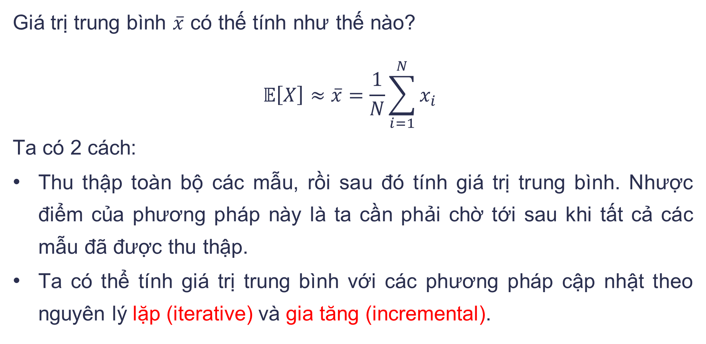
Ước lượng giá trị kỳ vọng
Giá trị trung bình $\overline{x}$ có thế tính như thế nào?
$$𝔼\left[X\right]≈\overline{x}=\frac{1}{N}\sum_{i=1}^{N}{x_{i}}$$
Ta có 2 cách:
Thu thập toàn bộ các mẫu, rồi sau đó tính giá trị trung bình. Nhược điểm của phương pháp này là ta cần phải chờ tới sau khi tất cả các mẫu đã được thu thập.
Ta có thể tính giá trị trung bình với các phương pháp cập nhật theo nguyên lý lặp (iterative) và gia tăng (incremental).

Slide 6

Ước lượng giá trị kỳ vọng
$$w_{k+1}=\frac{1}{k}\sum_{i=1}^{k}{x_{i}}, k=1, 2,…$$
Do đó, ta có:
$$w_{k}=\frac{1}{k−1}\sum_{i=1}^{k−1}{x_{i}}, k=2, 3,…$$
$w_{k+1}$ có thể được biểu diễn với $w_{k}$ như sau:
$$w_{k+1}=\frac{1}{k}\sum_{i=1}^{k}{x_{i}}=\frac{1}{k}\left(\sum_{i=1}^{k−1}{x_{i}}+x_{k}\right) \\ =\frac{1}{k}\left(\left(k−1\right)w_{k}+x_{k}\right)=w_{k}−\frac{1}{k}\left(w_{k}−x_{k}\right)$$

Slide 7

Ước lượng giá trị kỳ vọng
Ta có một thuật toán lặp (iterative) như sau:
$$w_{k+1}=w_{k}−\frac{1}{k}\left(w_{k}−x_{k}\right)$$
để tính giá trị trung bình $\overline{x}$ một cách gia tăng (incrementally):
$$w_{1}=x_{1} \\ w_{2}=w_{1}−\frac{1}{1}\left(w_{1}−x_{1}\right)=x_{1} \\ w_{3}=w_{2}−\frac{1}{2}\left(w_{2}−x_{2}\right)=x_{1}−\frac{1}{2}\left(x_{1}−x_{2}\right)=\frac{1}{2}\left(x_{1}+x_{2}\right) \\ w_{4}=w_{3}−\frac{1}{3}\left(w_{3}−x_{3}\right)=\frac{1}{3}\left(x_{1}+x_{2}+x_{3}\right) \\ … \\ w_{k+1}=\frac{1}{k}\sum_{i=1}^{k}{x_{i}}$$

Slide 8
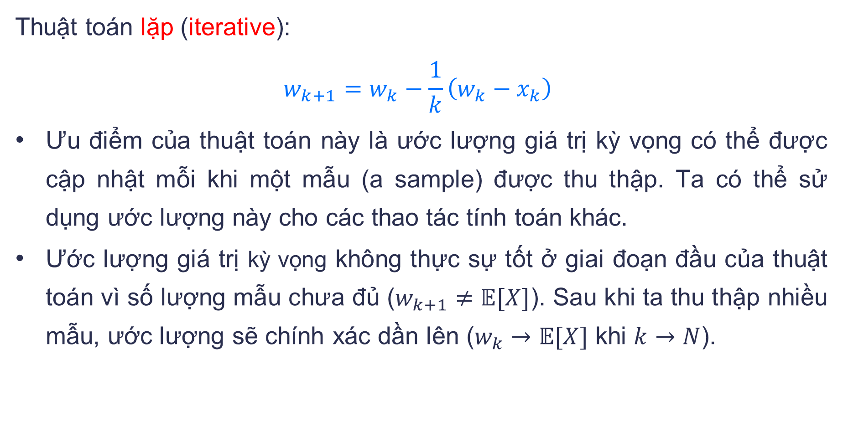
Ước lượng giá trị kỳ vọng
Thuật toán lặp (iterative):
$$w_{k+1}=w_{k}−\frac{1}{k}\left(w_{k}−x_{k}\right)$$
Ưu điểm của thuật toán này là ước lượng giá trị kỳ vọng có thể được cập nhật mỗi khi một mẫu (a sample) được thu thập. Ta có thể sử dụng ước lượng này cho các thao tác tính toán khác.
Ước lượng giá trị kỳ vọng không thực sự tốt ở giai đoạn đầu của thuật toán vì số lượng mẫu chưa đủ ($w_{k+1}≠𝔼[X]$). Sau khi ta thu thập nhiều mẫu, ước lượng sẽ chính xác dần lên ($w_{k}→𝔼[X]$ khi $k→N$).

Slide 9
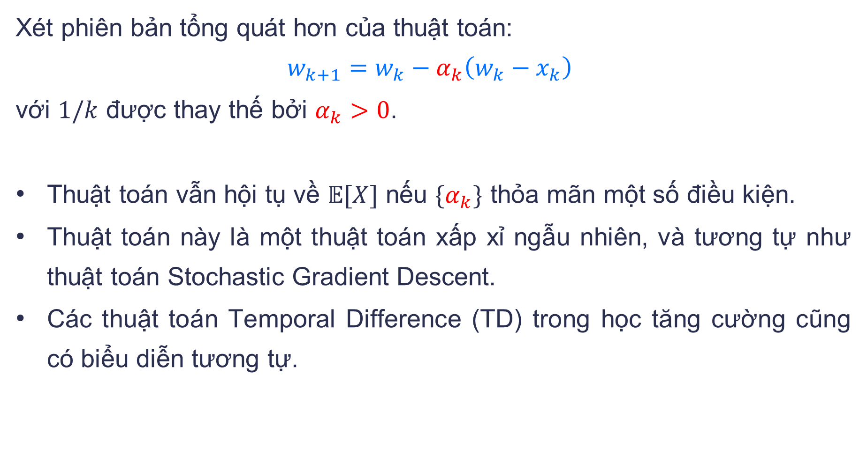
Ước lượng giá trị kỳ vọng
Xét phiên bản tổng quát hơn của thuật toán:
$$w_{k+1}=w_{k}−α_{k}\left(w_{k}−x_{k}\right)$$
với $1/k$ được thay thế bởi $α_{k}>0$.
Thuật toán vẫn hội tụ về $𝔼[X]$ nếu $\{α_{k}\}$ thỏa mãn một số điều kiện.
Thuật toán này là một thuật toán xấp xỉ ngẫu nhiên, và tương tự như thuật toán Stochastic Gradient Descent.
Các thuật toán Temporal Difference (TD) trong học tăng cường cũng có biểu diễn tương tự.

Slide 10
THUẬT TOÁN ROBBINS-MONRO
ROBBINS-MONRO ALGORITHM

Slide 11
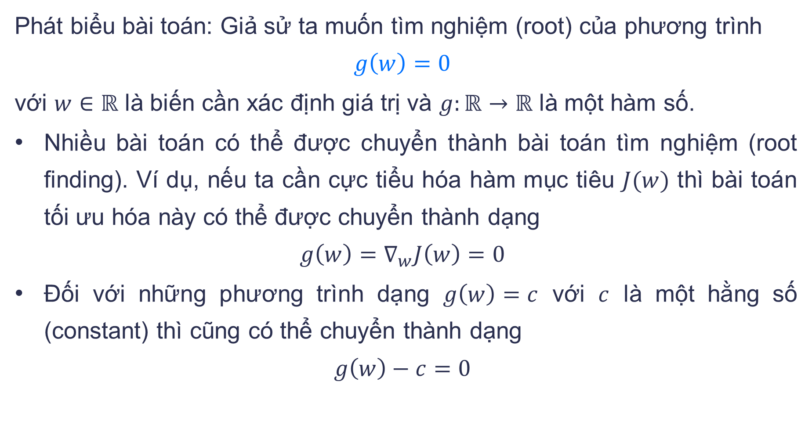
Thuật toán Robbins-Monro – Phát biểu bài toán
Phát biểu bài toán: Giả sử ta muốn tìm nghiệm (root) của phương trình
$$g\left(w\right)=0$$
với $w∈ℝ$ là biến cần xác định giá trị và $g:ℝ→ℝ$ là một hàm số.
Nhiều bài toán có thể được chuyển thành bài toán tìm nghiệm (root finding). Ví dụ, nếu ta cần cực tiểu hóa hàm mục tiêu $J(w)$ thì bài toán tối ưu hóa này có thể được chuyển thành dạng
$$g\left(w\right)=∇_{w}J\left(w\right)=0$$
Đối với những phương trình dạng $g\left(w\right)=c$ với $c$ là một hằng số (constant) thì cũng có thể chuyển thành dạng
$$g\left(w\right)−c=0$$

Slide 12
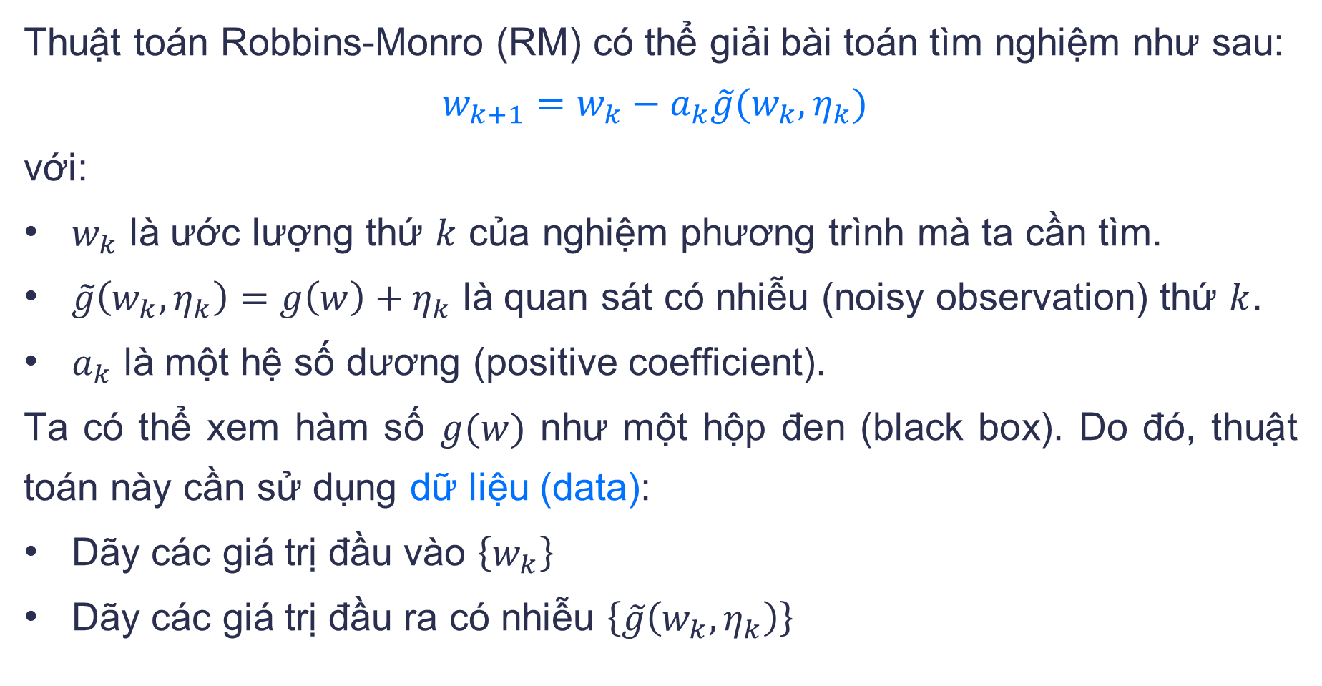
Thuật toán Robbins-Monro – Thuật toán
Thuật toán Robbins-Monro (RM) có thể giải bài toán tìm nghiệm như sau:
$$w_{k+1}=w_{k}−a_{k}\tilde{g}(w_{k},η_{k})$$
với:
$w_{k}$ là ước lượng thứ $k$ của nghiệm phương trình mà ta cần tìm.
$\tilde{g}\left(w_{k},η_{k}\right)=g\left(w\right)+η_{k}$ là quan sát có nhiễu (noisy observation) thứ $k$.
$a_{k}$ là một hệ số dương (positive coefficient).
Ta có thể xem hàm số $g(w)$ như một hộp đen (black box). Do đó, thuật toán này cần sử dụng dữ liệu (data):
Dãy các giá trị đầu vào $\left\{w_{k}\right\}$
Dãy các giá trị đầu ra có nhiễu $\left\{\tilde{g}\left(w_{k},η_{k}\right)\right\}$

Slide 13
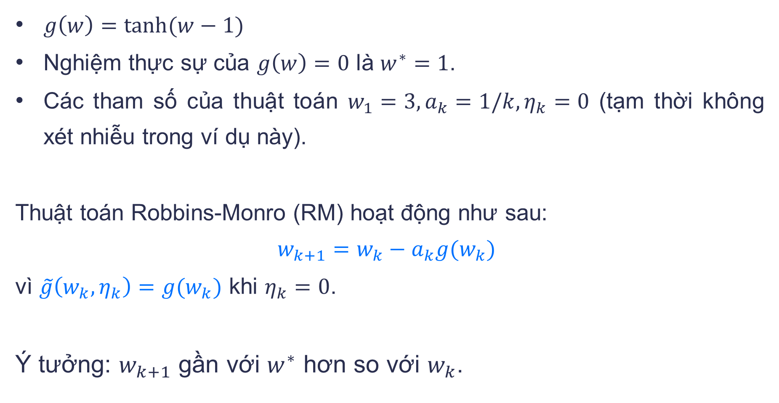
Thuật toán Robbins-Monro – Ví dụ
$g\left(w\right)=\tanh{(w−1)}$
Nghiệm thực sự của $g\left(w\right)=0$ là $w^{∗}=1$.
Các tham số của thuật toán $w_{1}=3,a_{k}=1/k,η_{k}=0$ (tạm thời không xét nhiễu trong ví dụ này).
Thuật toán Robbins-Monro (RM) hoạt động như sau:
$$w_{k+1}=w_{k}−a_{k}g(w_{k})$$
vì $\tilde{g}\left(w_{k},η_{k}\right)=g(w_{k})$ khi $η_{k}=0$.
Ý tưởng: $w_{k+1}$ gần với $w^{∗}$ hơn so với $w_{k}$.

Slide 14
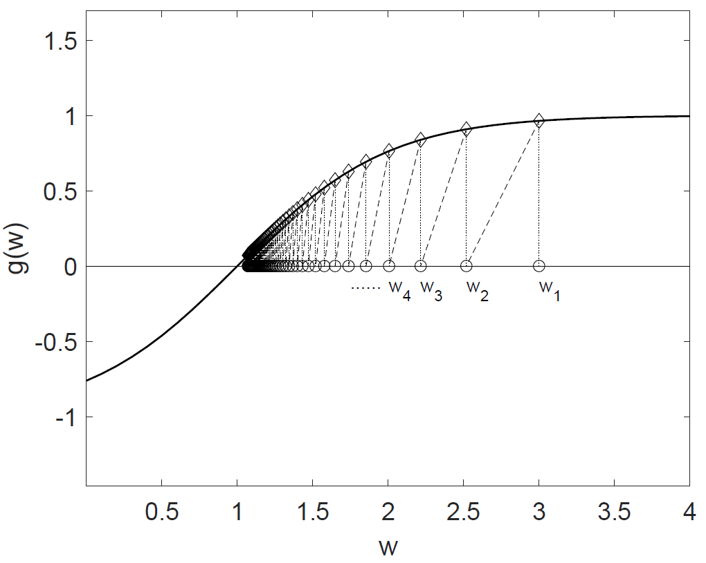

Thuật toán Robbins-Monro – Ví dụ
$w_{k}$ hội tụ về nghiệm thực sự $w^{∗}=1$.
Ý tưởng: $w_{k+1}$ gần với $w^{∗}$ hơn so với $w_{k}$.
Khi $w_{k}>w^{∗}$, ta có $g\left(w_{k}\right)>0$. Nên, $w_{k+1}=w_{k}−a_{k}g\left(w_{k}\right)<w_{k}$ và do đó, $w_{k+1}$ gần với $w^{∗}$ hơn so với $w_{k}$.
Khi $w_{k}<w^{∗}$, ta có $g\left(w_{k}\right)<0$. Nên, $w_{k+1}=w_{k}−a_{k}g\left(w_{k}\right)<w_{k}$ và do đó, $w_{k+1}$ gần với $w^{∗}$ hơn so với $w_{k}$.

Slide 15
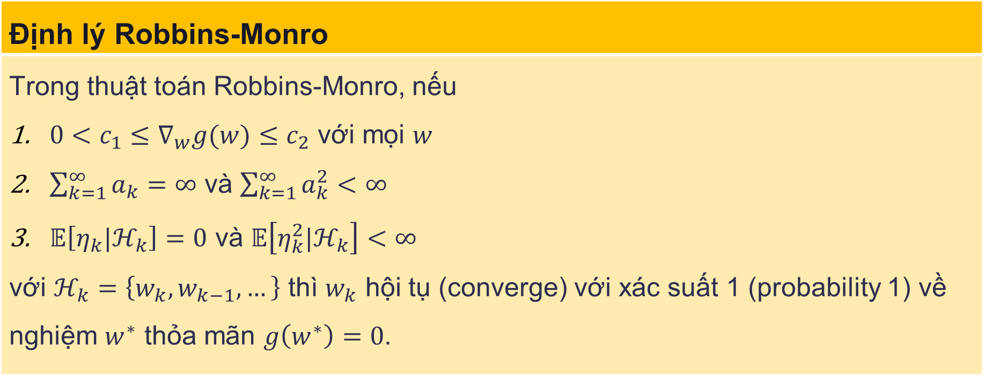
Thuật toán Robbins-Monro – Tính hội tụ
Định lý Robbins-Monro
Trong thuật toán Robbins-Monro, nếu $0<c_{1}≤∇_{w}g(w)≤c_{2}$ với mọi $w$ $\sum_{k=1}^{∞}{a_{k}=∞}$ và $\sum_{k=1}^{∞}{a_{k}^{2}<∞}$ $𝔼\left[η_{k}|ℋ_{k}\right]=0$ và $𝔼\left[η_{k}^{2}|ℋ_{k}\right]<∞$ với $ℋ_{k}=\left\{w_{k},w_{k−1},…\right\}$ thì $w_{k}$ hội tụ (converge) với xác suất 1 (probability 1) về nghiệm $w^{∗}$ thỏa mãn $g\left(w^{∗}\right)=0$.

Slide 16
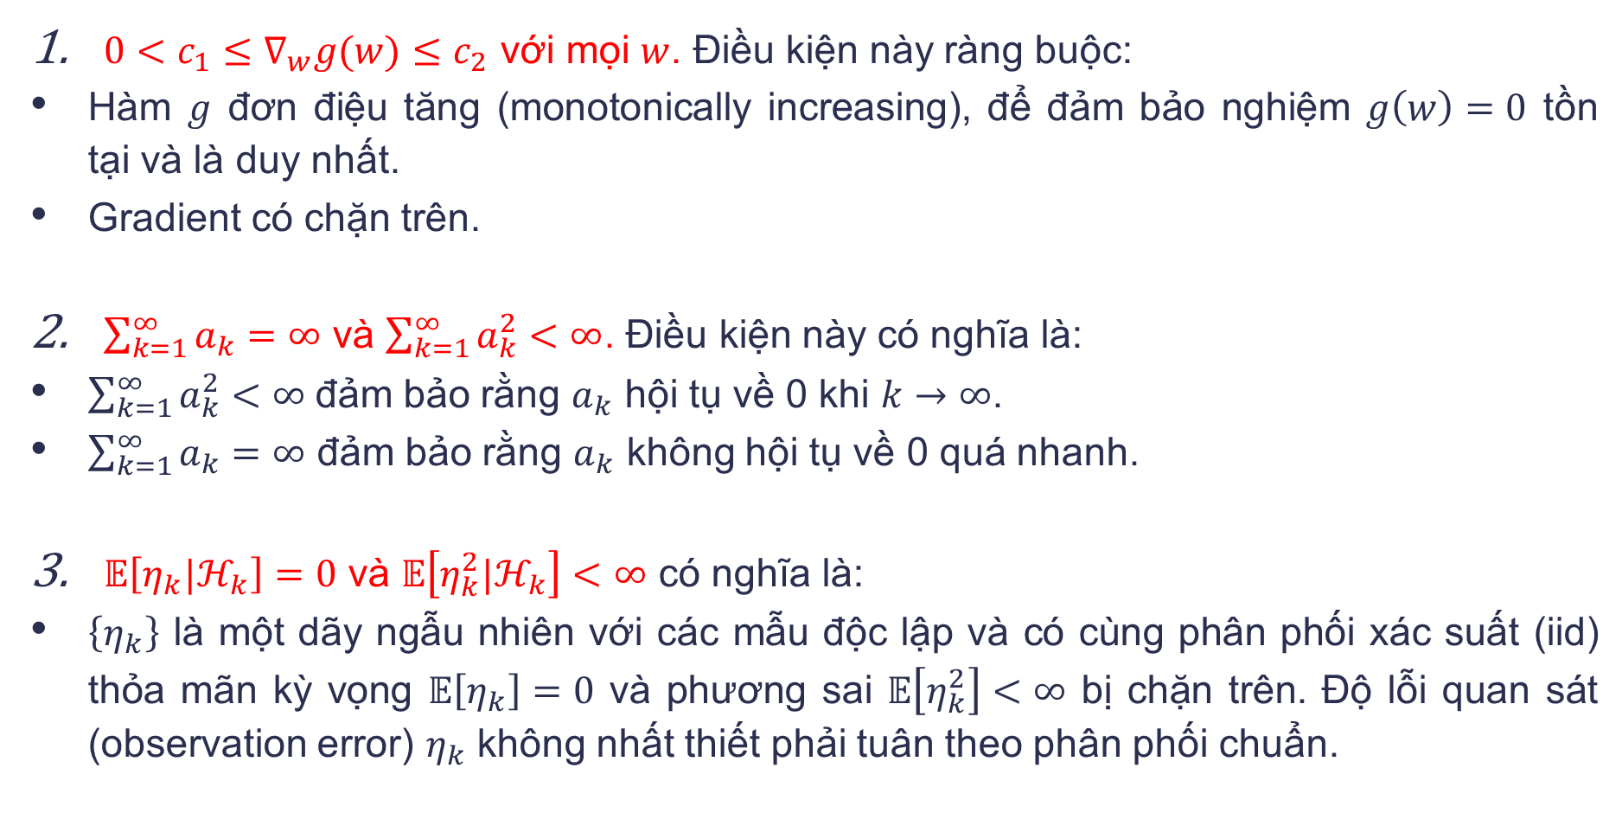
Thuật toán Robbins-Monro – Tính hội tụ
$0<c_{1}≤∇_{w}g(w)≤c_{2}$ với mọi $w$. Điều kiện này ràng buộc:
Hàm $g$ đơn điệu tăng (monotonically increasing), để đảm bảo nghiệm $g\left(w\right)=0$ tồn tại và là duy nhất.
Gradient có chặn trên.
$\sum_{k=1}^{∞}{a_{k}=∞}$ và $\sum_{k=1}^{∞}{a_{k}^{2}<∞}$. Điều kiện này có nghĩa là:
$\sum_{k=1}^{∞}{a_{k}^{2}<∞}$đảm bảo rằng $a_{k}$ hội tụ về 0 khi $k→∞$.
$\sum_{k=1}^{∞}{a_{k}=∞}$ đảm bảo rằng $a_{k}$ không hội tụ về 0 quá nhanh.
$𝔼\left[η_{k}|ℋ_{k}\right]=0$ và $𝔼\left[η_{k}^{2}|ℋ_{k}\right]<∞$ có nghĩa là:
$\left\{η_{k}\right\}$ là một dãy ngẫu nhiên với các mẫu độc lập và có cùng phân phối xác suất (iid) thỏa mãn kỳ vọng $𝔼\left[η_{k}\right]=0$ và phương sai $𝔼\left[η_{k}^{2}\right]<∞$ bị chặn trên. Độ lỗi quan sát (observation error) $η_{k}$ không nhất thiết phải tuân theo phân phối chuẩn.

Slide 17
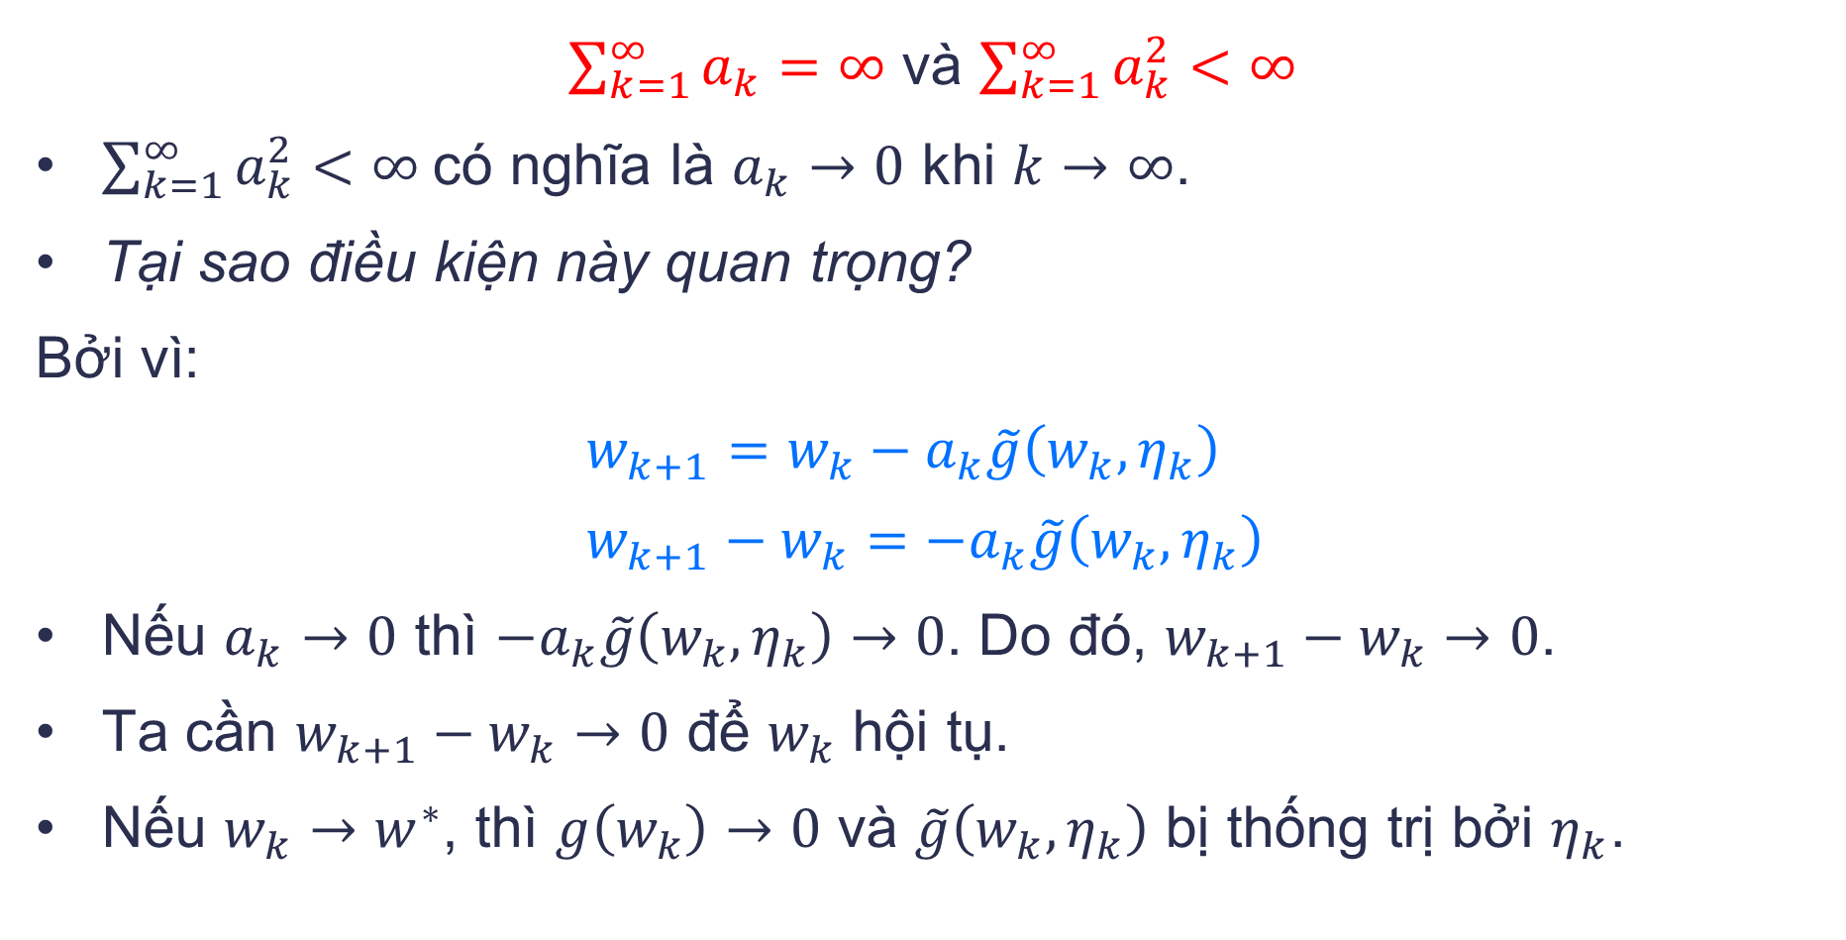
Thuật toán Robbins-Monro – Tính hội tụ
$\sum_{k=1}^{∞}{a_{k}=∞}$ và $\sum_{k=1}^{∞}{a_{k}^{2}<∞}$
$\sum_{k=1}^{∞}{a_{k}^{2}<∞}$có nghĩa là $a_{k}→0$ khi $k→∞$.
Tại sao điều kiện này quan trọng?
Bởi vì:
$$w_{k+1}=w_{k}−a_{k}\tilde{g}\left(w_{k},η_{k}\right) \\ w_{k+1}−w_{k}=−a_{k}\tilde{g}\left(w_{k},η_{k}\right)$$
Nếu $a_{k}→0$ thì $−a_{k}\tilde{g}\left(w_{k},η_{k}\right)→0$. Do đó, $w_{k+1}−w_{k}→0$.
Ta cần $w_{k+1}−w_{k}→0$ để $w_{k}$ hội tụ.
Nếu $w_{k}→w^{∗}$, thì $g\left(w_{k}\right)→0$ và $\tilde{g}\left(w_{k},η_{k}\right)$ bị thống trị bởi $η_{k}$.

Slide 18
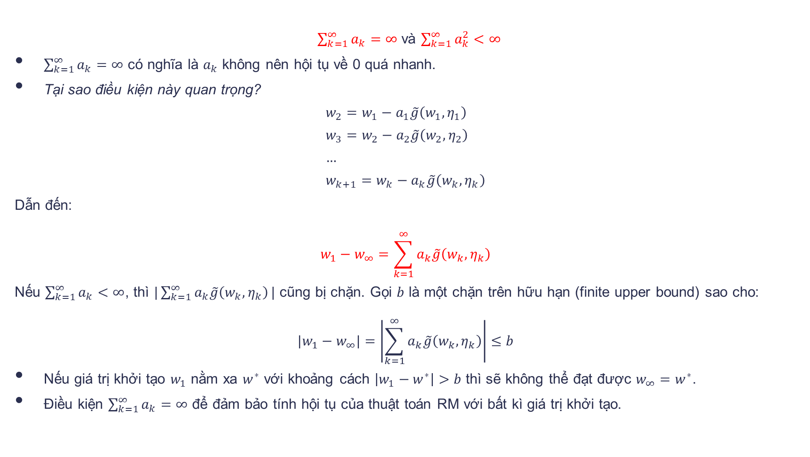
Thuật toán Robbins-Monro – Tính hội tụ
$\sum_{k=1}^{∞}{a_{k}=∞}$ và $\sum_{k=1}^{∞}{a_{k}^{2}<∞}$
$\sum_{k=1}^{∞}{a_{k}=∞}$ có nghĩa là $a_{k}$ không nên hội tụ về 0 quá nhanh.
Tại sao điều kiện này quan trọng?
$$w_{2}=w_{1}−a_{1}\tilde{g}\left(w_{1},η_{1}\right) \\ w_{3}=w_{2}−a_{2}\tilde{g}\left(w_{2},η_{2}\right) \\ … \\ w_{k+1}=w_{k}−a_{k}\tilde{g}\left(w_{k},η_{k}\right)$$
Dẫn đến:
$$w_{1}−w_{∞}=\sum_{k=1}^{∞}{a_{k}\tilde{g}\left(w_{k},η_{k}\right)}$$
Nếu $\sum_{k=1}^{∞}{a_{k}<∞}$, thì $|\sum_{k=1}^{∞}{a_{k}\tilde{g}\left(w_{k},η_{k}\right)}|$ cũng bị chặn. Gọi $b$ là một chặn trên hữu hạn (finite upper bound) sao cho:
$$|w_{1}−w_{∞}|=\left|\sum_{k=1}^{∞}{a_{k}\tilde{g}\left(w_{k},η_{k}\right)}\right|≤b$$
Nếu giá trị khởi tạo $w_{1}$ nằm xa $w^{∗}$ với khoảng cách $\left|w_{1}−w^{∗}\right|>b$ thì sẽ không thể đạt được $w_{∞}=w^{∗}$.
Điều kiện $\sum_{k=1}^{∞}{a_{k}=∞}$ để đảm bảo tính hội tụ của thuật toán RM với bất kì giá trị khởi tạo.

Slide 19
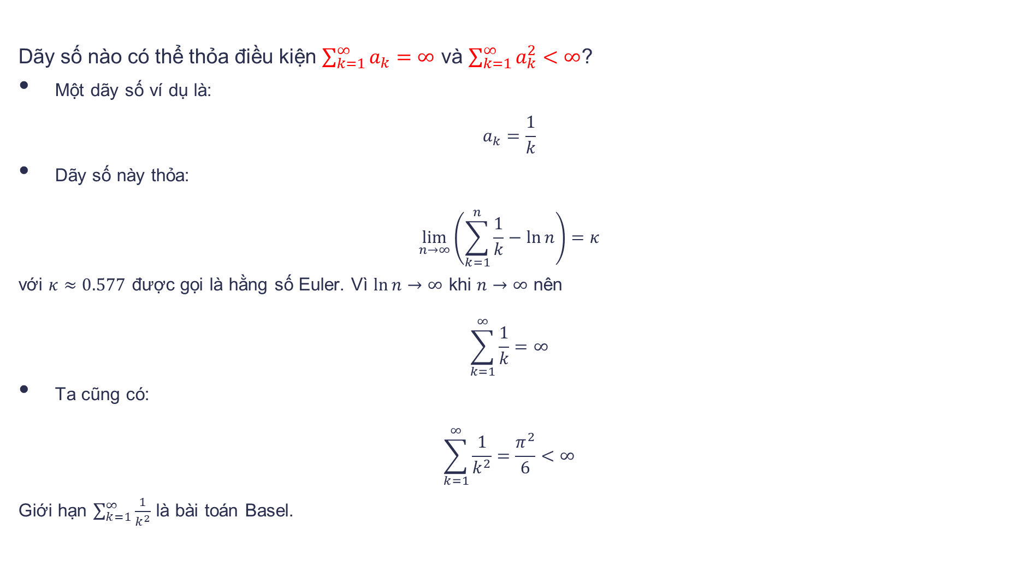
Thuật toán Robbins-Monro – Tính hội tụ
Dãy số nào có thể thỏa điều kiện $\sum_{k=1}^{∞}{a_{k}=∞}$ và $\sum_{k=1}^{∞}{a_{k}^{2}<∞}$?
Một dãy số ví dụ là:
$$a_{k}=\frac{1}{k}$$
Dãy số này thỏa:
$$\lim_{n→∞}\left(\sum_{k=1}^{n}{\frac{1}{k}−\ln{n}}\right)=κ$$
với $κ≈0.577$ được gọi là hằng số Euler. Vì $\ln{n}→∞$ khi $n→∞$ nên
$$\sum_{k=1}^{∞}{\frac{1}{k}}=∞$$
Ta cũng có:
$$\sum_{k=1}^{∞}{\frac{1}{k^{2}}}=\frac{π^{2}}{6}<∞$$
Giới hạn $\sum_{k=1}^{∞}{\frac{1}{k^{2}}}$ là bài toán Basel.

Slide 20
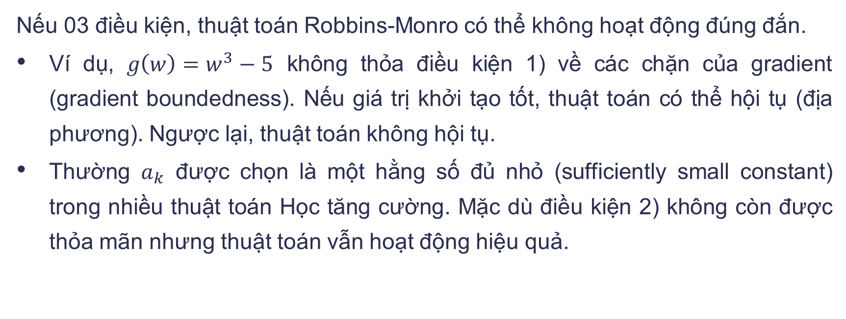
Thuật toán Robbins-Monro – Tính hội tụ
Nếu 03 điều kiện, thuật toán Robbins-Monro có thể không hoạt động đúng đắn.
Ví dụ, $g\left(w\right)=w^{3}−5$ không thỏa điều kiện 1) về các chặn của gradient (gradient boundedness). Nếu giá trị khởi tạo tốt, thuật toán có thể hội tụ (địa phương). Ngược lại, thuật toán không hội tụ.
Thường $a_{k}$ được chọn là một hằng số đủ nhỏ (sufficiently small constant) trong nhiều thuật toán Học tăng cường. Mặc dù điều kiện 2) không còn được thỏa mãn nhưng thuật toán vẫn hoạt động hiệu quả.

Slide 21
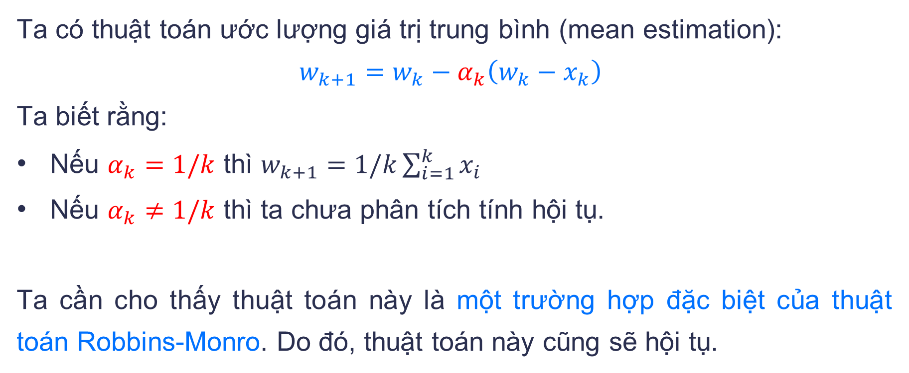
Thuật toán Robbins-Monro – Ước lượng kỳ vọng
Ta có thuật toán ước lượng giá trị trung bình (mean estimation):
$$w_{k+1}=w_{k}−α_{k}\left(w_{k}−x_{k}\right)$$
Ta biết rằng:
Nếu $α_{k}=1/k$ thì $w_{k+1}=1/k\sum_{i=1}^{k}{x_{i}}$
Nếu $α_{k}≠1/k$ thì ta chưa phân tích tính hội tụ.
Ta cần cho thấy thuật toán này là một trường hợp đặc biệt của thuật toán Robbins-Monro. Do đó, thuật toán này cũng sẽ hội tụ.

Slide 22
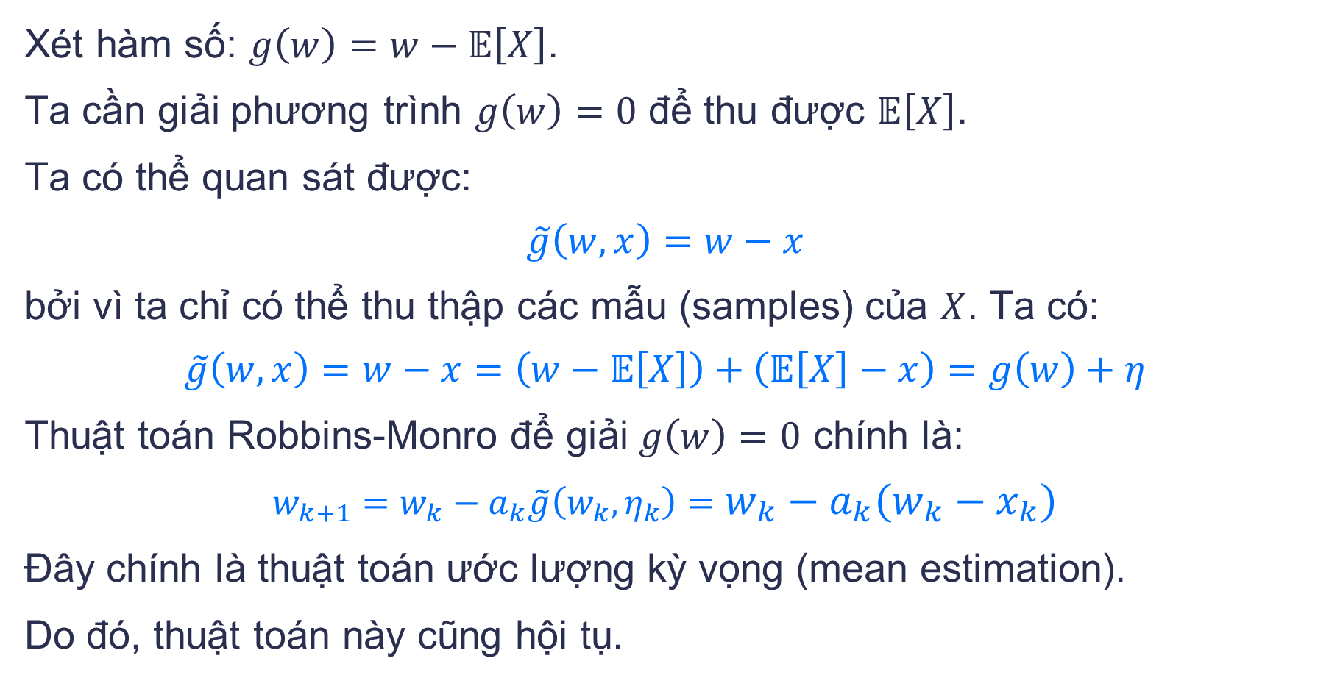
Thuật toán Robbins-Monro – Ước lượng kỳ vọng
Xét hàm số: $g\left(w\right)=w−𝔼\left[X\right]$.
Ta cần giải phương trình $g\left(w\right)=0$ để thu được $𝔼\left[X\right]$.
Ta có thể quan sát được:
$$\tilde{g}\left(w,x\right)=w−x$$
bởi vì ta chỉ có thể thu thập các mẫu (samples) của $X$. Ta có:
$$\tilde{g}\left(w,x\right)=w−x=\left(w−𝔼\left[X\right]\right)+\left(𝔼\left[X\right]−x\right)=g\left(w\right)+η$$
Thuật toán Robbins-Monro để giải $g\left(w\right)=0$ chính là:
$$w_{k+1}=w_{k}−a_{k}\tilde{g}\left(w_{k},η_{k}\right)=w_{k}−a_{k}\left(w_{k}−x_{k}\right)$$
Đây chính là thuật toán ước lượng kỳ vọng (mean estimation).
Do đó, thuật toán này cũng hội tụ.

Slide 23
STOCHASTIC GRADIENT DESCENT
STOCHASTIC GRADIENT DESCENT ALGORITHM

Slide 24
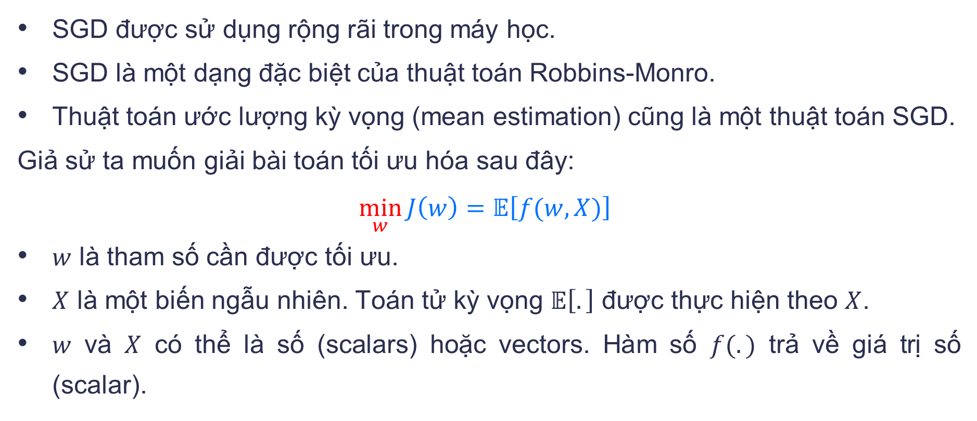
Thuật toán Stochastic Gradient Descent (SGD)
SGD được sử dụng rộng rãi trong máy học.
SGD là một dạng đặc biệt của thuật toán Robbins-Monro.
Thuật toán ước lượng kỳ vọng (mean estimation) cũng là một thuật toán SGD.
Giả sử ta muốn giải bài toán tối ưu hóa sau đây:
$$\min_{w}{J\left(w\right)=𝔼\left[f(w,X)\right]}$$
$w$ là tham số cần được tối ưu.
$X$ là một biến ngẫu nhiên. Toán tử kỳ vọng $𝔼\left[.\right]$ được thực hiện theo $X$.
$w$ và $X$ có thể là số (scalars) hoặc vectors. Hàm số $f(.)$ trả về giá trị số (scalar).

Slide 25
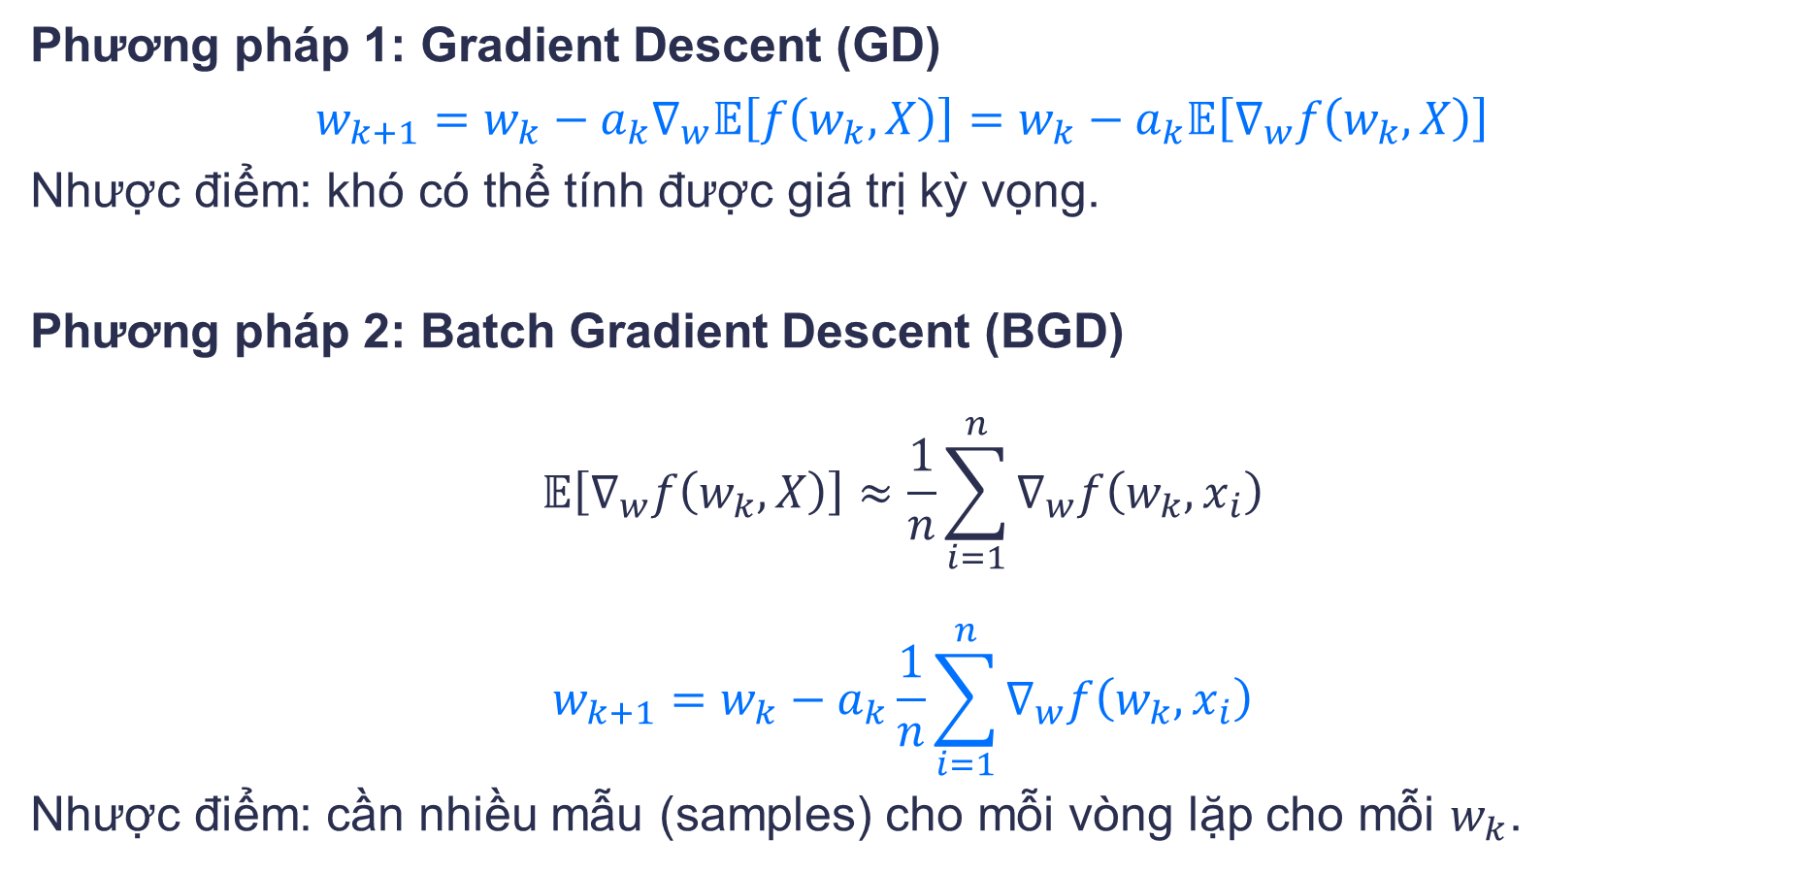
Thuật toán Stochastic Gradient Descent (SGD)
Phương pháp 1: Gradient Descent (GD)
$$w_{k+1}=w_{k}−a_{k}∇_{w}𝔼\left[f\left(w_{k},X\right)\right]=w_{k}−a_{k}𝔼\left[∇_{w}f\left(w_{k},X\right)\right]$$
Nhược điểm: khó có thể tính được giá trị kỳ vọng.
Phương pháp 2: Batch Gradient Descent (BGD)
$$𝔼\left[∇_{w}f\left(w_{k},X\right)\right]≈\frac{1}{n}\sum_{i=1}^{n}{∇_{w}f\left(w_{k},x_{i}\right)}$$
$$w_{k+1}=w_{k}−a_{k}\frac{1}{n}\sum_{i=1}^{n}{∇_{w}f\left(w_{k},x_{i}\right)}$$
Nhược điểm: cần nhiều mẫu (samples) cho mỗi vòng lặp cho mỗi $w_{k}$.

Slide 26
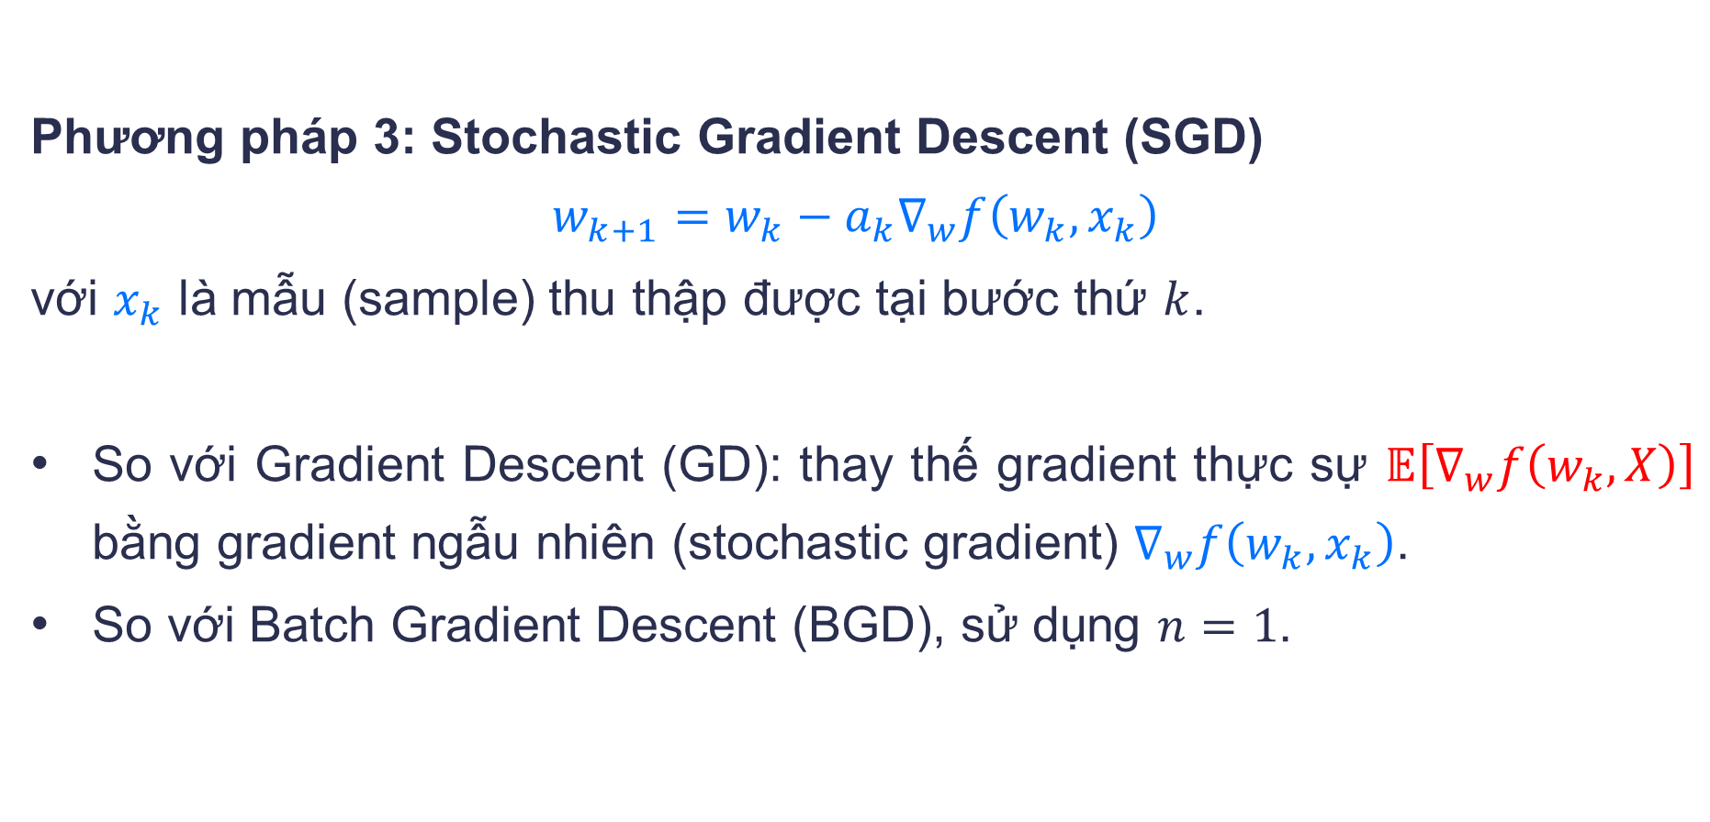
Thuật toán Stochastic Gradient Descent (SGD)
Phương pháp 3: Stochastic Gradient Descent (SGD)
$$w_{k+1}=w_{k}−a_{k}∇_{w}f\left(w_{k},x_{k}\right)$$
với $x_{k}$ là mẫu (sample) thu thập được tại bước thứ $k$.
So với Gradient Descent (GD): thay thế gradient thực sự $𝔼\left[∇_{w}f\left(w_{k},X\right)\right]$ bằng gradient ngẫu nhiên (stochastic gradient) $∇_{w}f\left(w_{k},x_{k}\right)$.
So với Batch Gradient Descent (BGD), sử dụng $n=1$.

Slide 27

Stochastic Gradient Descent (SGD) – Ví dụ
Xét ví dụ:
$$\min_{w}{J\left(w\right)=}𝔼\left[f(w,X)\right]=𝔼\left[\frac{1}{2}{\left\|w−X\right\|}^{2}\right]$$
với
$f\left(w,X\right)={\frac{1}{2}\left\|w−X\right\|}^{2}$ và $∇_{w}f\left(w,X\right)=w−X$
Để cực tiểu hóa ta cần giải:
$$∇_{w}J\left(w\right)=0 \\ ⇒∇_{w}𝔼\left[f(w,X)\right]=0 \\ ⇒𝔼\left[∇_{w}f(w,X)\right]=0 \\ ⇒𝔼\left[w−X \right]=0 \\ ⇒w^{∗}=𝔼[X]$$

Slide 28
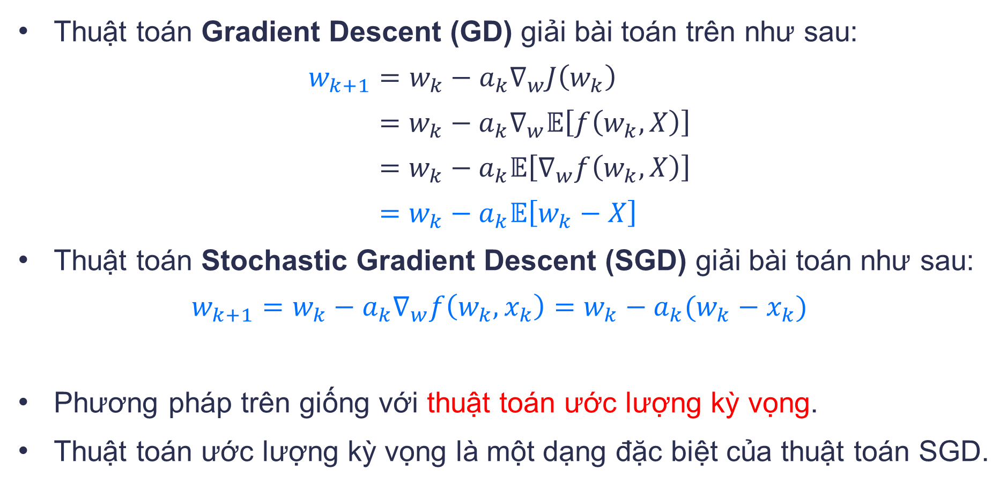
Stochastic Gradient Descent (SGD) – Ví dụ
Thuật toán Gradient Descent (GD) giải bài toán trên như sau:
$$w_{k+1}=w_{k}−a_{k}∇_{w}J\left(w_{k}\right) \\ =w_{k}−a_{k}∇_{w}𝔼\left[f\left(w_{k},X\right)\right] \\ =w_{k}−a_{k}𝔼\left[∇_{w}f\left(w_{k},X\right)\right] \\ =w_{k}−a_{k}𝔼\left[w_{k}−X\right]$$
Thuật toán Stochastic Gradient Descent (SGD) giải bài toán như sau:
$$w_{k+1}=w_{k}−a_{k}∇_{w}f\left(w_{k},x_{k}\right)=w_{k}−a_{k}(w_{k}−x_{k})$$
Phương pháp trên giống với thuật toán ước lượng kỳ vọng.
Thuật toán ước lượng kỳ vọng là một dạng đặc biệt của thuật toán SGD.

Slide 29
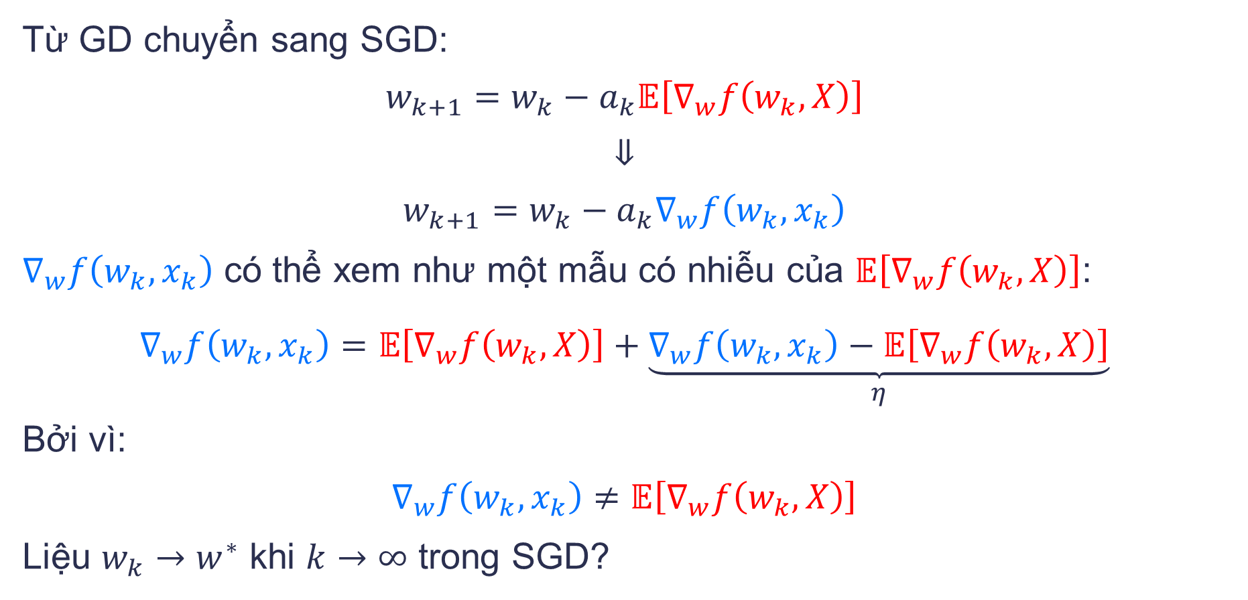
Stochastic Gradient Descent (SGD) – Hội tụ
Từ GD chuyển sang SGD:
$$w_{k+1}=w_{k}−a_{k}𝔼\left[∇_{w}f\left(w_{k},X\right)\right] \\ ⇓ \\ w_{k+1}=w_{k}−a_{k}∇_{w}f\left(w_{k},x_{k}\right)$$
$∇_{w}f\left(w_{k},x_{k}\right)$ có thể xem như một mẫu có nhiễu của $𝔼\left[∇_{w}f\left(w_{k},X\right)\right]$:
$$∇_{w}f\left(w_{k},x_{k}\right)=𝔼\left[∇_{w}f\left(w_{k},X\right)\right]+\underset{η}{\underbrace{∇_{w}f\left(w_{k},x_{k}\right)−𝔼\left[∇_{w}f\left(w_{k},X\right)\right]}}$$
Bởi vì:
$$∇_{w}f\left(w_{k},x_{k}\right)≠𝔼\left[∇_{w}f\left(w_{k},X\right)\right]$$
Liệu $w_{k}→w^{∗}$ khi $k→∞$ trong SGD?

Slide 30
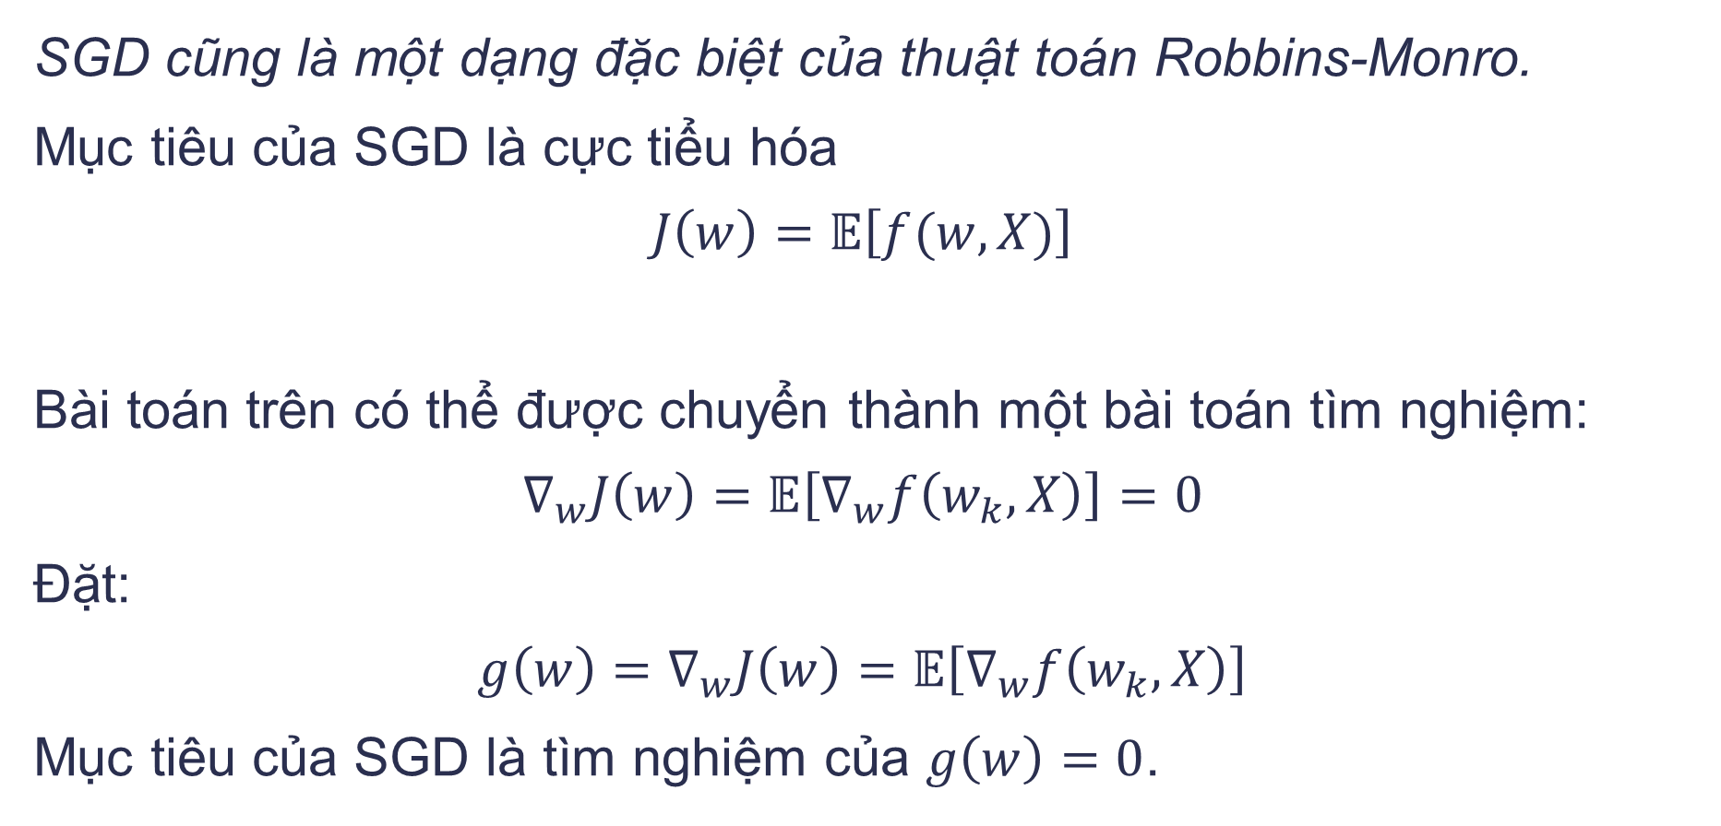
Stochastic Gradient Descent (SGD) – Hội tụ
SGD cũng là một dạng đặc biệt của thuật toán Robbins-Monro.
Mục tiêu của SGD là cực tiểu hóa
$$J\left(w\right)=𝔼\left[f(w,X)\right]$$
Bài toán trên có thể được chuyển thành một bài toán tìm nghiệm:
$$∇_{w}J\left(w\right)=𝔼\left[∇_{w}f\left(w_{k},X\right)\right]=0$$
Đặt:
$$g\left(w\right)=∇_{w}J\left(w\right)=𝔼\left[∇_{w}f\left(w_{k},X\right)\right]$$
Mục tiêu của SGD là tìm nghiệm của $g\left(w\right)=0$.

Slide 31
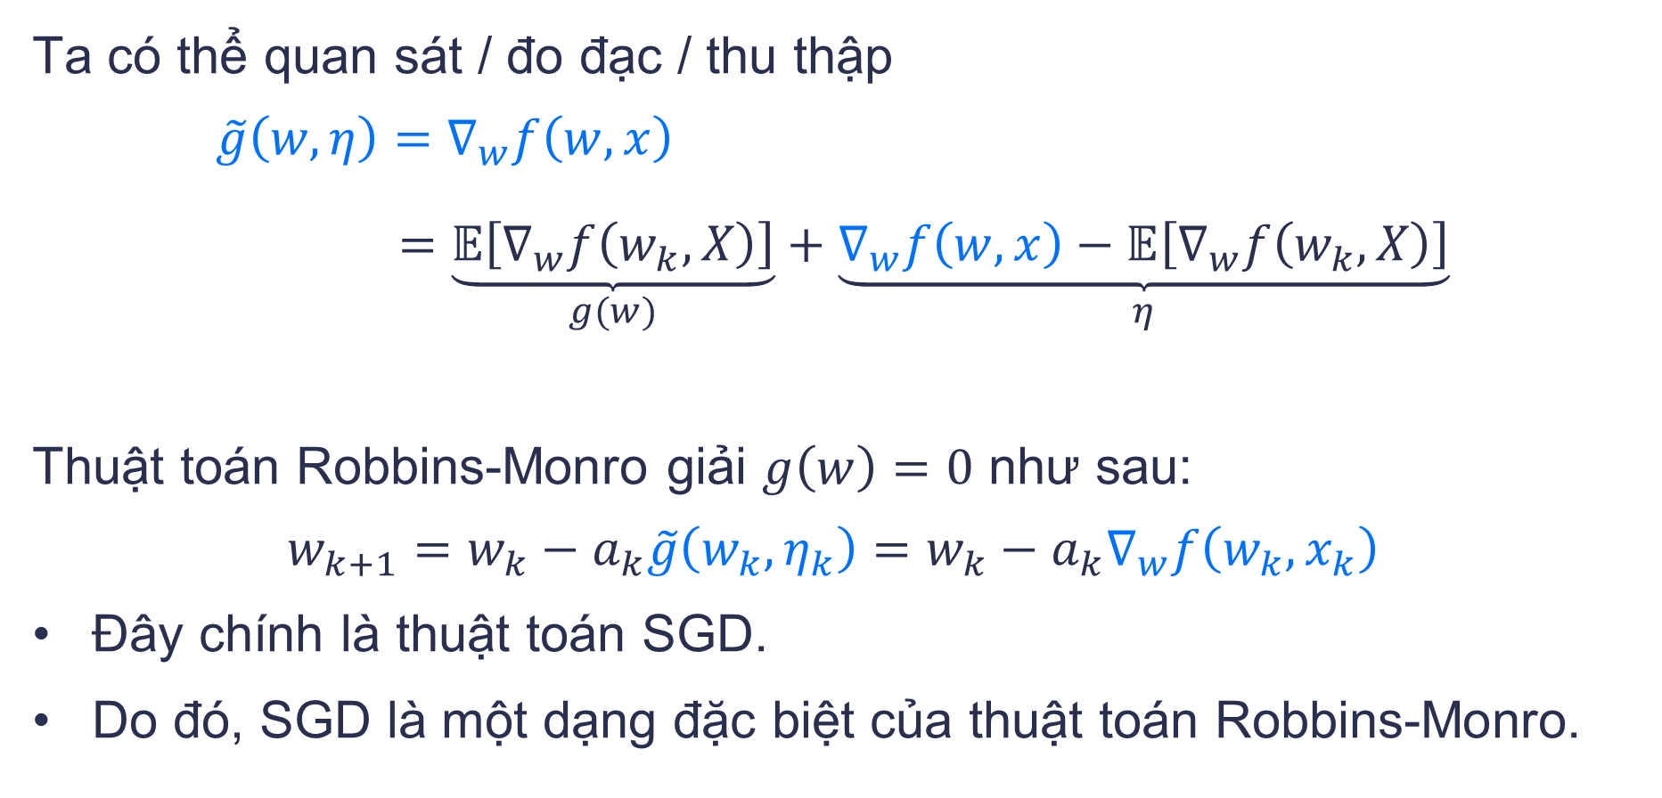
Stochastic Gradient Descent (SGD) – Hội tụ
Ta có thể quan sát / đo đạc / thu thập
$$\tilde{g}\left(w,η\right)=∇_{w}f\left(w,x\right) \\ =\underset{g(w)}{\underbrace{𝔼\left[∇_{w}f\left(w_{k},X\right)\right]}}+\underset{η}{\underbrace{∇_{w}f\left(w,x\right)−𝔼\left[∇_{w}f\left(w_{k},X\right)\right]}}$$
Thuật toán Robbins-Monro giải $g\left(w\right)=0$ như sau:
$$w_{k+1}=w_{k}−a_{k}\tilde{g}\left(w_{k},η_{k}\right)=w_{k}−a_{k}∇_{w}f\left(w_{k},x_{k}\right)$$
Đây chính là thuật toán SGD.
Do đó, SGD là một dạng đặc biệt của thuật toán Robbins-Monro.

Slide 32
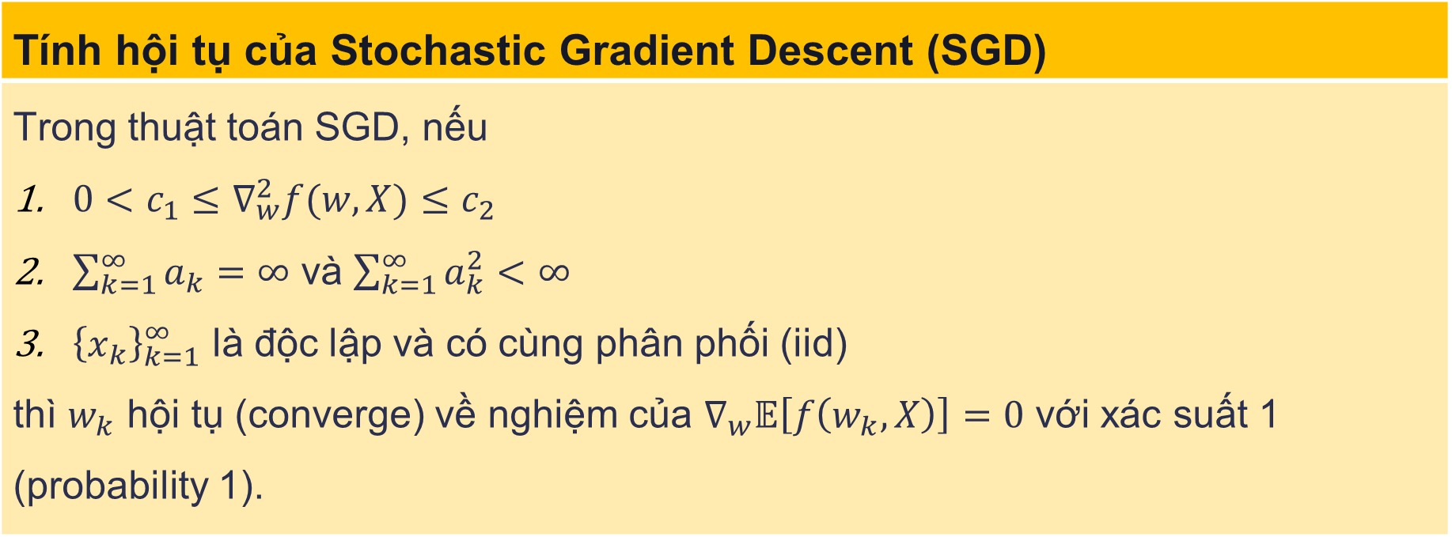
Stochastic Gradient Descent (SGD) – Hội tụ
Vì SGD là một dạng đặc biệt của thuật toán Robbins-Monro, nên SGD cũng sẽ hội tụ.
Tính hội tụ của Stochastic Gradient Descent (SGD)
Trong thuật toán SGD, nếu $0<c_{1}≤∇_{w}^{2}f(w,X)≤c_{2}$ $\sum_{k=1}^{∞}{a_{k}=∞}$ và $\sum_{k=1}^{∞}{a_{k}^{2}<∞}$ ${\left\{x_{k}\right\}}_{k=1}^{∞}$ là độc lập và có cùng phân phối (iid) thì $w_{k}$ hội tụ (converge) về nghiệm của $∇_{w}𝔼\left[f\left(w_{k},X\right)\right]=0$ với xác suất 1 (probability 1).

Slide 33
HÀNH VI HỘI TỤ CỦA SGD
CONVERGENCE PATTERN OF SGD

Slide 34
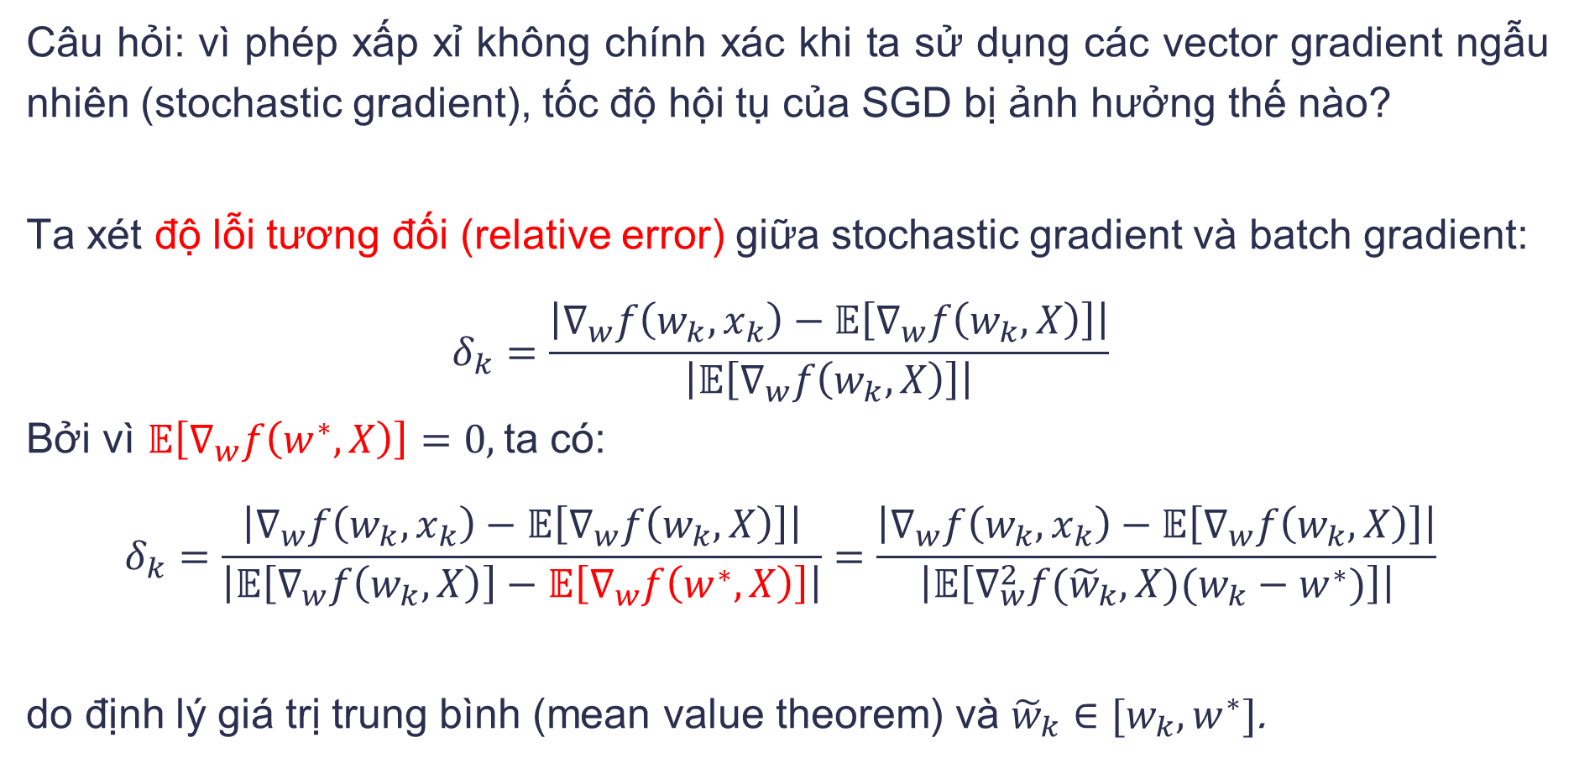
Stochastic Gradient Descent (SGD) – Hội tụ
Câu hỏi: vì phép xấp xỉ không chính xác khi ta sử dụng các vector gradient ngẫu nhiên (stochastic gradient), tốc độ hội tụ của SGD bị ảnh hưởng thế nào?
Ta xét độ lỗi tương đối (relative error) giữa stochastic gradient và batch gradient:
$$δ_{k}=\frac{\left|∇_{w}f\left(w_{k},x_{k}\right)−𝔼\left[∇_{w}f\left(w_{k},X\right)\right]\right|}{\left|𝔼\left[∇_{w}f\left(w_{k},X\right)\right]\right|}$$
Bởi vì $𝔼\left[∇_{w}f\left(w^{∗},X\right)\right]=0$, ta có:
$$δ_{k}=\frac{\left|∇_{w}f\left(w_{k},x_{k}\right)−𝔼\left[∇_{w}f\left(w_{k},X\right)\right]\right|}{\left|𝔼\left[∇_{w}f\left(w_{k},X\right)\right]−𝔼\left[∇_{w}f\left(w^{∗},X\right)\right]\right|}=\frac{\left|∇_{w}f\left(w_{k},x_{k}\right)−𝔼\left[∇_{w}f\left(w_{k},X\right)\right]\right|}{\left|𝔼\left[∇_{w}^{2}f({\tilde{w}}_{k},X)(w_{k}−w^{∗})\right]\right|}$$
do định lý giá trị trung bình (mean value theorem) và ${\tilde{w}}_{k}∈[w_{k},w^{∗}]$.

Slide 35
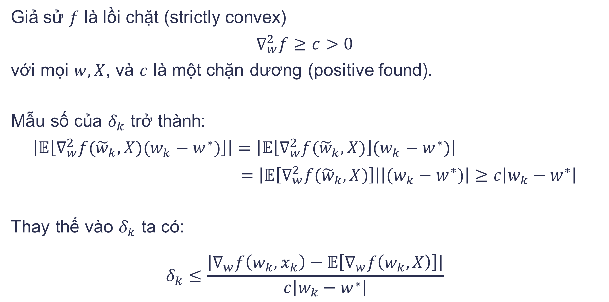
Stochastic Gradient Descent (SGD) – Hội tụ
Giả sử $f$ là lồi chặt (strictly convex)
$$∇_{w}^{2}f≥c>0$$
với mọi $w,X$, và $c$ là một chặn dương (positive found).
Mẫu số của $δ_{k}$ trở thành:
$$\left|𝔼\left[∇_{w}^{2}f({\tilde{w}}_{k},X)(w_{k}−w^{∗})\right]\right|=\left|𝔼\left[∇_{w}^{2}f({\tilde{w}}_{k},X)\right](w_{k}−w^{∗})\right| \\ =\left|𝔼\left[∇_{w}^{2}f({\tilde{w}}_{k},X)\right]\right|\left|(w_{k}−w^{∗})\right|≥c\left|w_{k}−w^{∗}\right|$$
Thay thế vào $δ_{k}$ ta có:
$$δ_{k}≤\frac{\left|∇_{w}f\left(w_{k},x_{k}\right)−𝔼\left[∇_{w}f\left(w_{k},X\right)\right]\right|}{c\left|w_{k}−w^{∗}\right|}$$

Slide 36
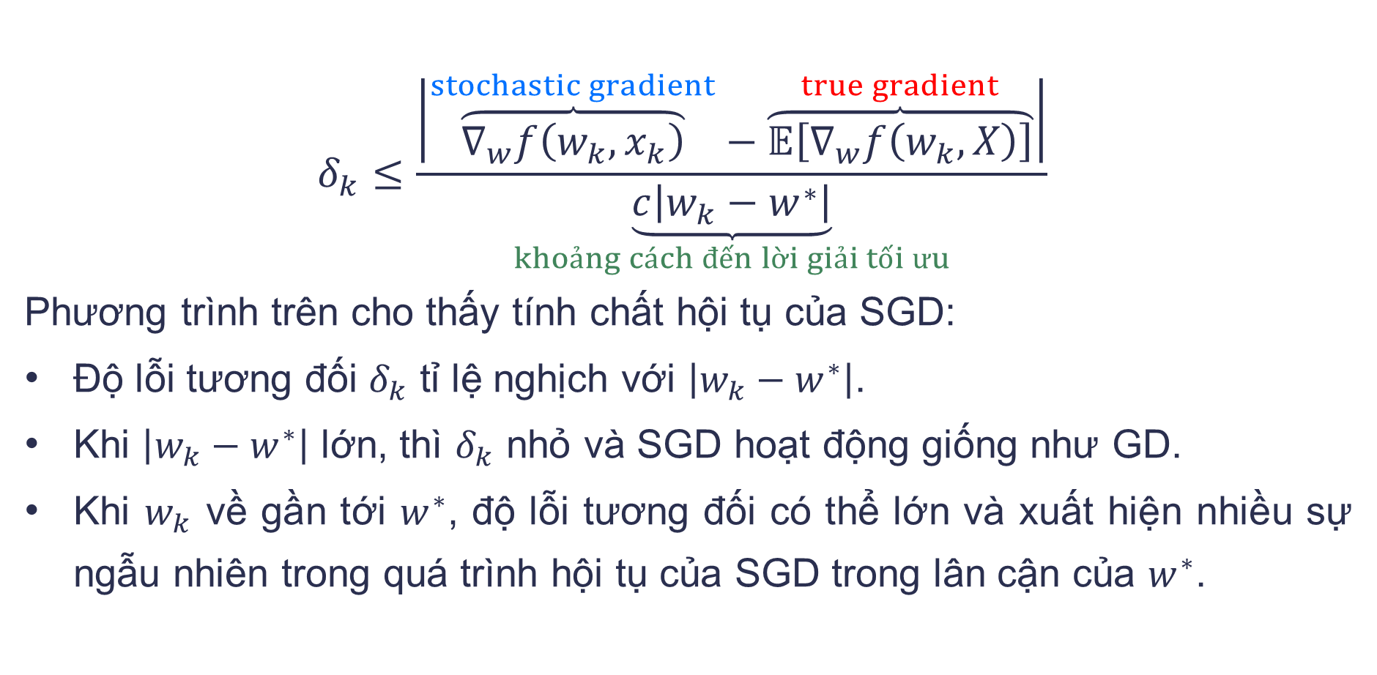
Stochastic Gradient Descent (SGD) – Hội tụ
$$δ_{k}≤\frac{\left|\overset{stochastic gradient}{\overbrace{∇_{w}f\left(w_{k},x_{k}\right)}}−\overset{true gradient}{\overbrace{𝔼\left[∇_{w}f\left(w_{k},X\right)\right]}}\right|}{\underset{khoảng cách đến lời giải tối ưu}{\underbrace{c\left|w_{k}−w^{∗}\right|}}}$$
Phương trình trên cho thấy tính chất hội tụ của SGD:
Độ lỗi tương đối $δ_{k}$ tỉ lệ nghịch với $\left|w_{k}−w^{∗}\right|$.
Khi $\left|w_{k}−w^{∗}\right|$ lớn, thì $δ_{k}$ nhỏ và SGD hoạt động giống như GD.
Khi $w_{k}$ về gần tới $w^{∗}$, độ lỗi tương đối có thể lớn và xuất hiện nhiều sự ngẫu nhiên trong quá trình hội tụ của SGD trong lân cận của $w^{∗}$.

Slide 37
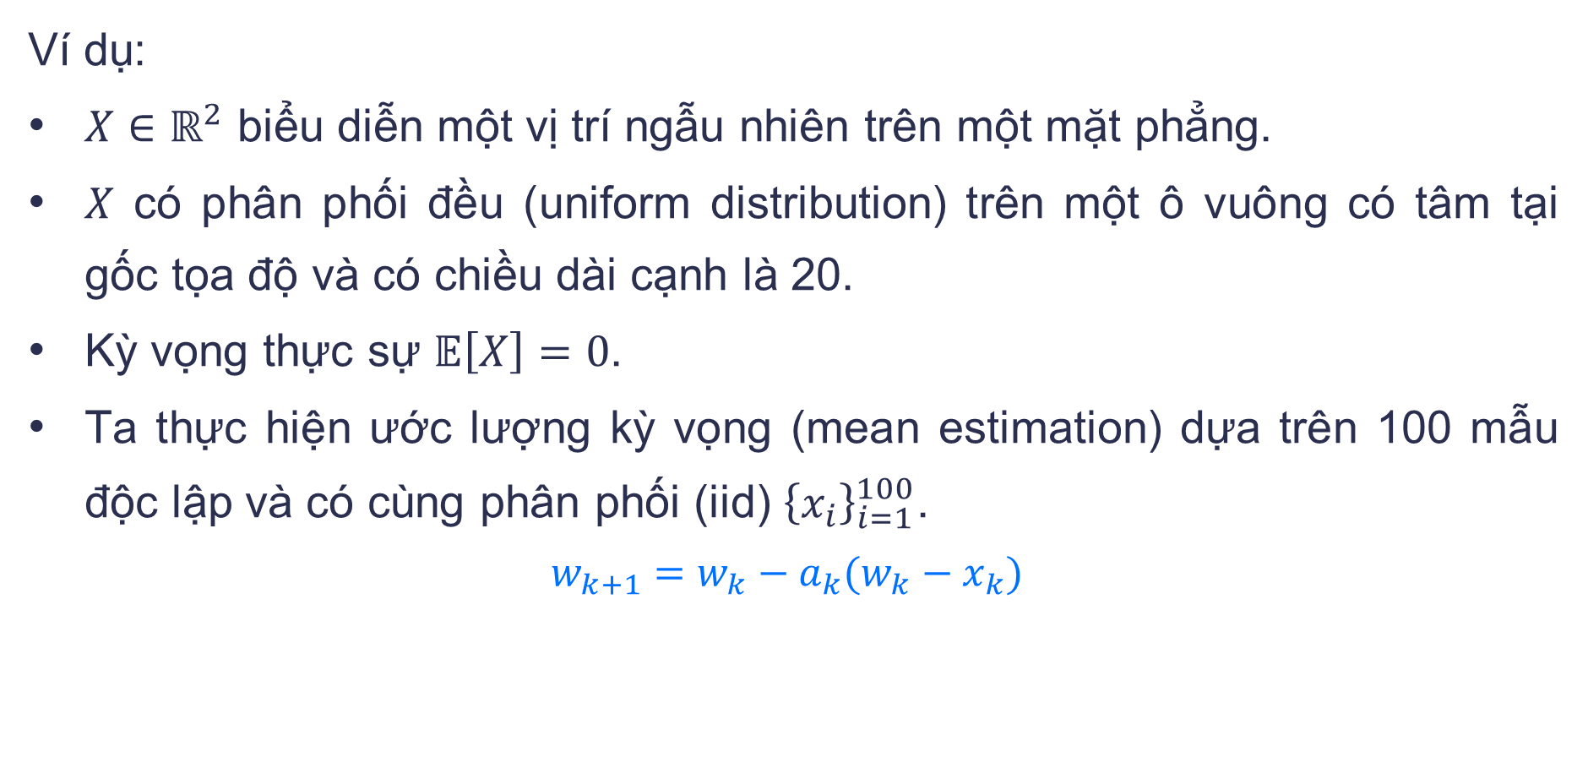
Stochastic Gradient Descent (SGD) – Hội tụ
Ví dụ:
$X∈ℝ^{2}$ biểu diễn một vị trí ngẫu nhiên trên một mặt phẳng.
$X$ có phân phối đều (uniform distribution) trên một ô vuông có tâm tại gốc tọa độ và có chiều dài cạnh là 20.
Kỳ vọng thực sự $𝔼\left[X\right]=0$.
Ta thực hiện ước lượng kỳ vọng (mean estimation) dựa trên 100 mẫu độc lập và có cùng phân phối (iid) ${\left\{x_{i}\right\}}_{i=1}^{100}$.
$$w_{k+1}=w_{k}−a_{k}(w_{k}−x_{k})$$

Slide 38
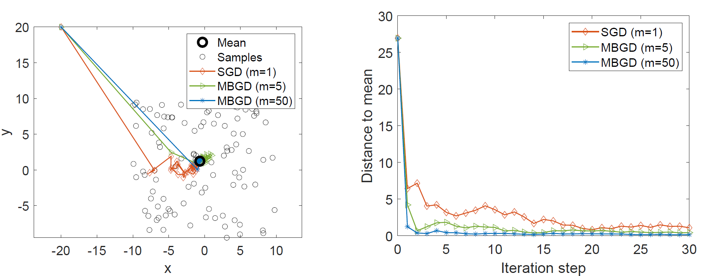
Stochastic Gradient Descent (SGD) – Hội tụ
Mặc dù giá trị khởi tạo (initial value) cách xa giá trị thực sự (true value), thuật toán SGD vẫn có thể nhanh chóng đi tới lân cận của giá trị thực sự.
Khi thuật toán ước lượng đến gần giá trị thực sự, tính ngẫu nhiên bắt đầu xuất hiện trong đường đi của thuật toán, nhưng SGD cũng dần tiếp cận giá trị thực.

Slide 39
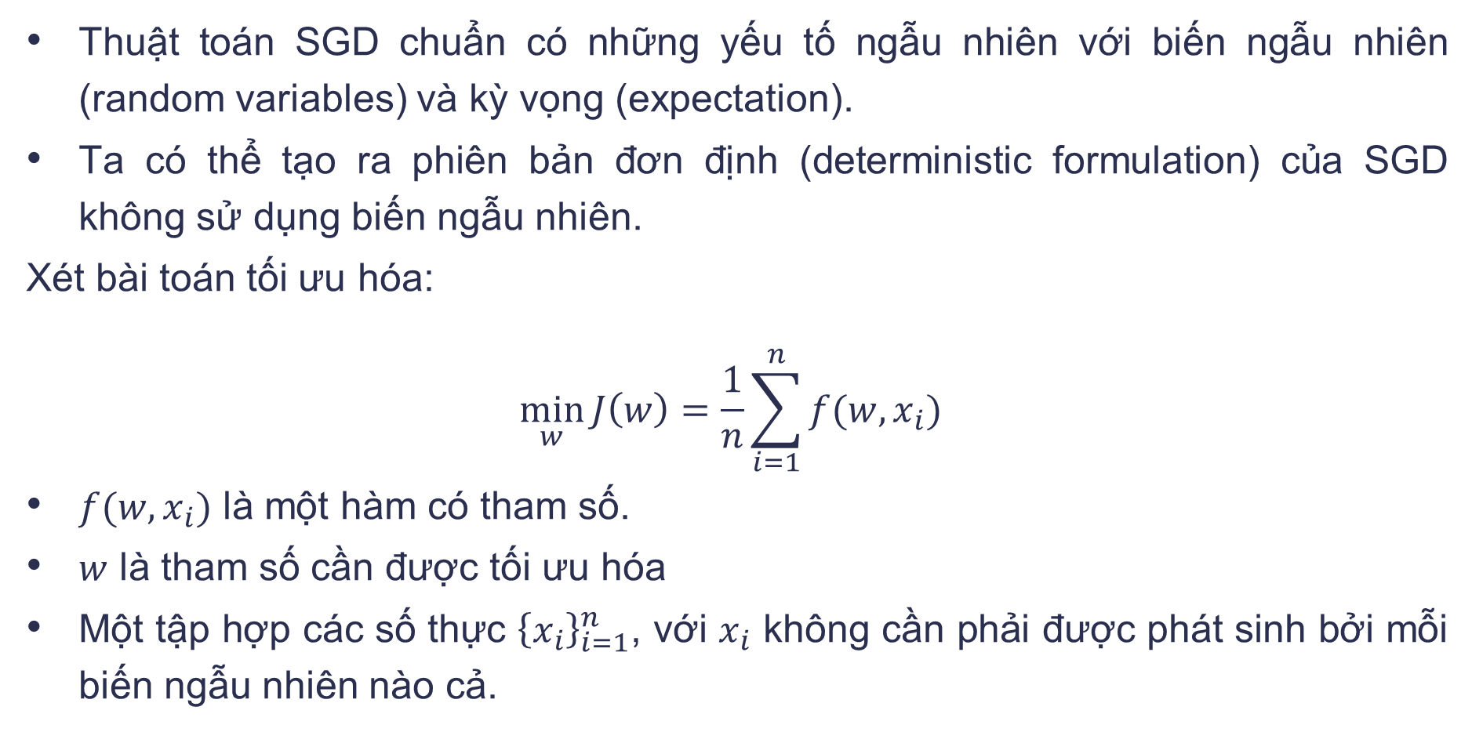
SGD – Phiên bản đơn định (deterministic)
Thuật toán SGD chuẩn có những yếu tố ngẫu nhiên với biến ngẫu nhiên (random variables) và kỳ vọng (expectation).
Ta có thể tạo ra phiên bản đơn định (deterministic formulation) của SGD không sử dụng biến ngẫu nhiên.
Xét bài toán tối ưu hóa:
$$\min_{w}{J\left(w\right)=\frac{1}{n}}\sum_{i=1}^{n}{f(w,x_{i})}$$
$f(w,x_{i})$ là một hàm có tham số.
$w$ là tham số cần được tối ưu hóa
Một tập hợp các số thực ${\left\{x_{i}\right\}}_{i=1}^{n}$, với $x_{i}$ không cần phải được phát sinh bởi mỗi biến ngẫu nhiên nào cả.

Slide 40
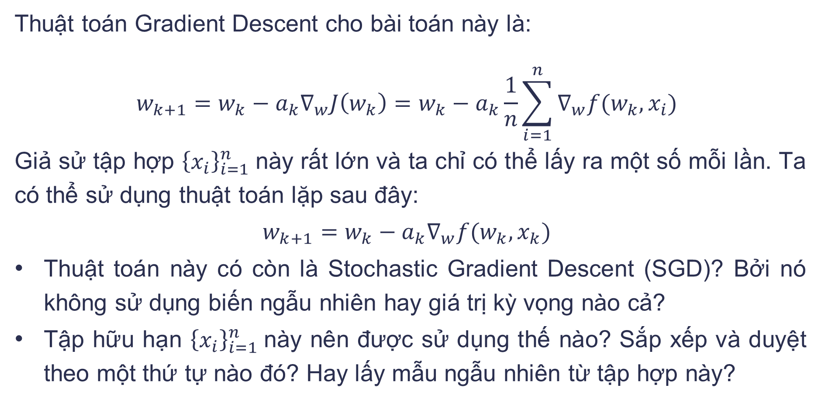
SGD – Phiên bản đơn định (deterministic)
Thuật toán Gradient Descent cho bài toán này là:
$$w_{k+1}=w_{k}−a_{k}∇_{w}J\left(w_{k}\right)=w_{k}−a_{k}\frac{1}{n}\sum_{i=1}^{n}{∇_{w}f(w_{k},x_{i})}$$
Giả sử tập hợp ${\left\{x_{i}\right\}}_{i=1}^{n}$này rất lớn và ta chỉ có thể lấy ra một số mỗi lần. Ta có thể sử dụng thuật toán lặp sau đây:
$$w_{k+1}=w_{k}−a_{k}∇_{w}f(w_{k},x_{k})$$
Thuật toán này có còn là Stochastic Gradient Descent (SGD)? Bởi nó không sử dụng biến ngẫu nhiên hay giá trị kỳ vọng nào cả?
Tập hữu hạn ${\left\{x_{i}\right\}}_{i=1}^{n}$này nên được sử dụng thế nào? Sắp xếp và duyệt theo một thứ tự nào đó? Hay lấy mẫu ngẫu nhiên từ tập hợp này?

Slide 41
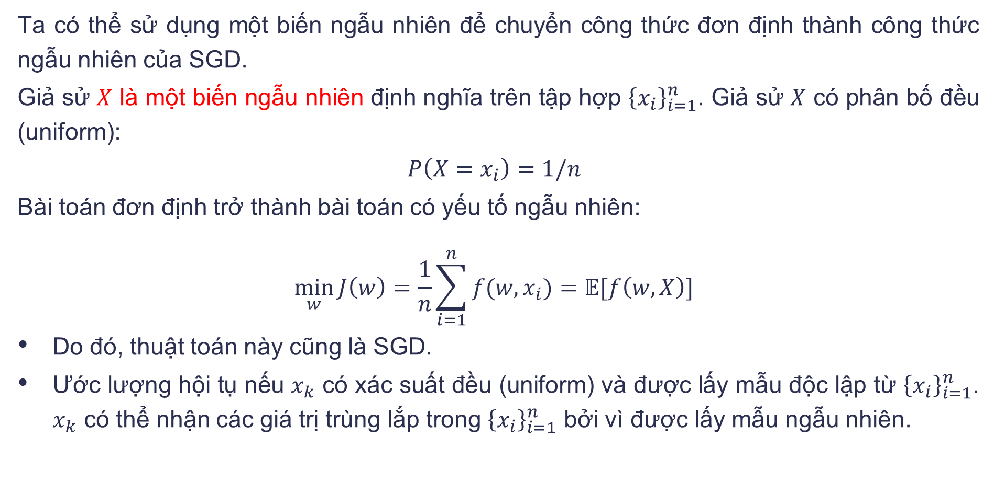
SGD – Phiên bản đơn định (deterministic)
Ta có thể sử dụng một biến ngẫu nhiên để chuyển công thức đơn định thành công thức ngẫu nhiên của SGD.
Giả sử $X$ là một biến ngẫu nhiên định nghĩa trên tập hợp ${\left\{x_{i}\right\}}_{i=1}^{n}$. Giả sử $X$ có phân bố đều (uniform):
$$P\left(X=x_{i}\right)=1/n$$
Bài toán đơn định trở thành bài toán có yếu tố ngẫu nhiên:
$$\min_{w}{J\left(w\right)=\frac{1}{n}}\sum_{i=1}^{n}{f(w,x_{i})}=𝔼[f\left(w,X\right)]$$
Do đó, thuật toán này cũng là SGD.
Ước lượng hội tụ nếu $x_{k}$ có xác suất đều (uniform) và được lấy mẫu độc lập từ ${\left\{x_{i}\right\}}_{i=1}^{n}$. $x_{k}$ có thể nhận các giá trị trùng lắp trong ${\left\{x_{i}\right\}}_{i=1}^{n}$ bởi vì được lấy mẫu ngẫu nhiên.

Slide 42
SO SÁNH BGD, MBGD, VÀ SGD
BGD, MBGD, SGD COMPARISON

Slide 43
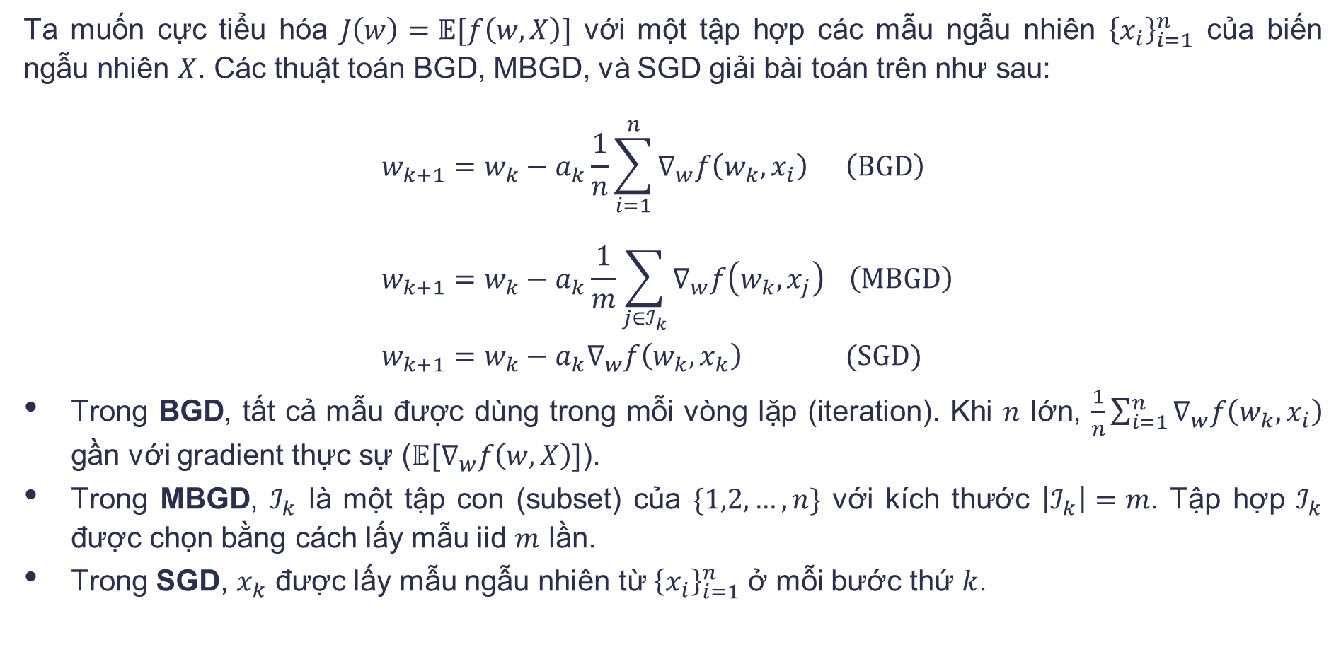
BGD, MBGD, và SGD
Ta muốn cực tiểu hóa $J\left(w\right)=𝔼[f\left(w,X\right)]$ với một tập hợp các mẫu ngẫu nhiên ${\left\{x_{i}\right\}}_{i=1}^{n}$ của biến ngẫu nhiên $X$. Các thuật toán BGD, MBGD, và SGD giải bài toán trên như sau:
$$w_{k+1}=w_{k}−a_{k}\frac{1}{n}\sum_{i=1}^{n}{∇_{w}f\left(w_{k},x_{i}\right)} \left(BGD\right) \\ w_{k+1}=w_{k}−a_{k}\frac{1}{m}\sum_{j∈ℐ_{k}}{∇_{w}f\left(w_{k},x_{j}\right)} \left(MBGD\right) \\ w_{k+1}=w_{k}−a_{k}∇_{w}f\left(w_{k},x_{k}\right) (SGD)$$
Trong BGD, tất cả mẫu được dùng trong mỗi vòng lặp (iteration). Khi $n$ lớn, $\frac{1}{n}\sum_{i=1}^{n}{∇_{w}f\left(w_{k},x_{i}\right)}$ gần với gradient thực sự ($𝔼[∇_{w}f\left(w,X\right)]$).
Trong MBGD, $ℐ_{k}$ là một tập con (subset) của $\{1,2,…,n\}$ với kích thước $\left|ℐ_{k}\right|=m$. Tập hợp $ℐ_{k}$ được chọn bằng cách lấy mẫu iid $m$ lần.
Trong SGD, $x_{k}$ được lấy mẫu ngẫu nhiên từ ${\left\{x_{i}\right\}}_{i=1}^{n}$ ở mỗi bước thứ $k$.

Slide 44
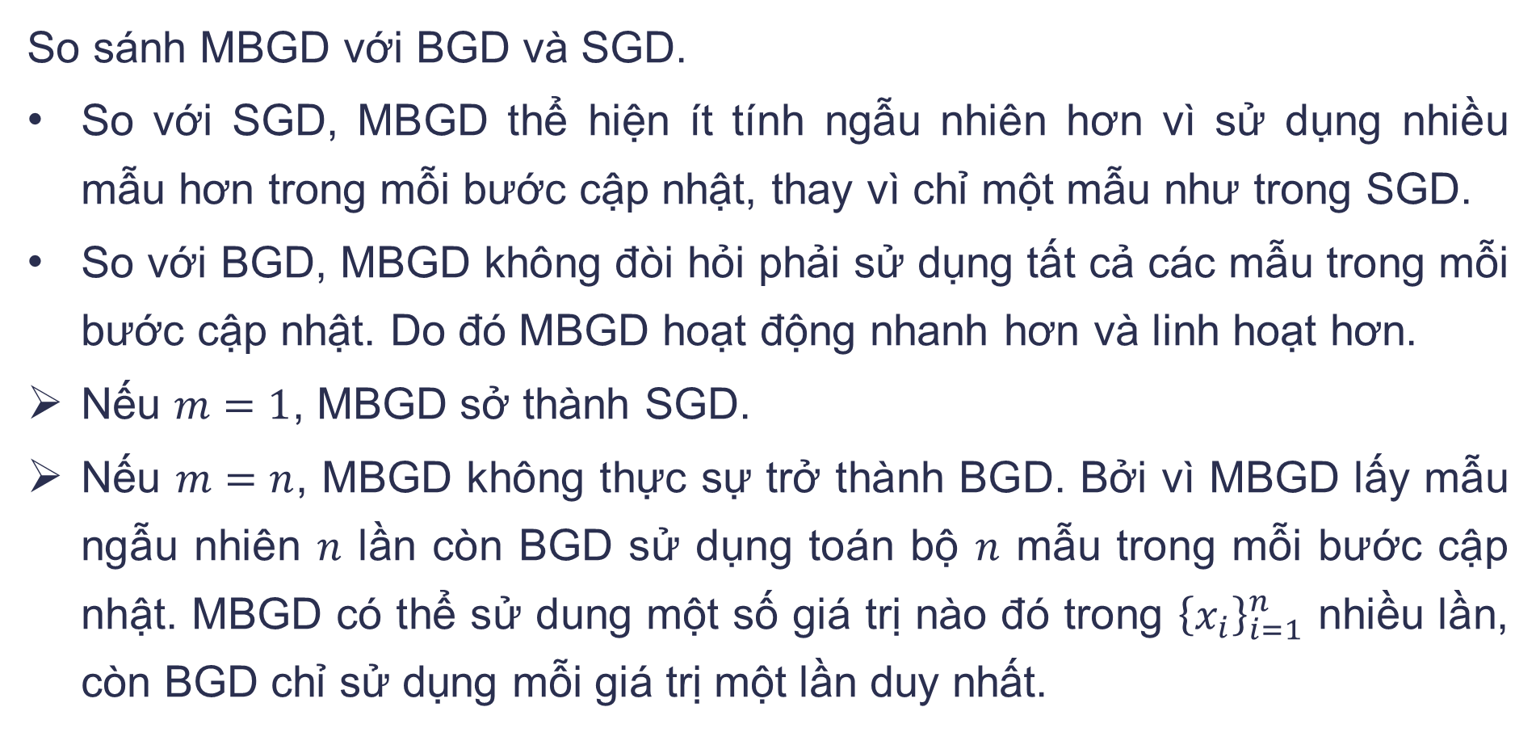
BGD, MBGD, và SGD
So sánh MBGD với BGD và SGD.
So với SGD, MBGD thể hiện ít tính ngẫu nhiên hơn vì sử dụng nhiều mẫu hơn trong mỗi bước cập nhật, thay vì chỉ một mẫu như trong SGD.
So với BGD, MBGD không đòi hỏi phải sử dụng tất cả các mẫu trong mỗi bước cập nhật. Do đó MBGD hoạt động nhanh hơn và linh hoạt hơn.
Nếu $m=1$, MBGD sở thành SGD.
Nếu $m=n$, MBGD không thực sự trở thành BGD. Bởi vì MBGD lấy mẫu ngẫu nhiên $n$ lần còn BGD sử dụng toán bộ $n$ mẫu trong mỗi bước cập nhật. MBGD có thể sử dung một số giá trị nào đó trong ${\left\{x_{i}\right\}}_{i=1}^{n}$ nhiều lần, còn BGD chỉ sử dụng mỗi giá trị một lần duy nhất.

Slide 45
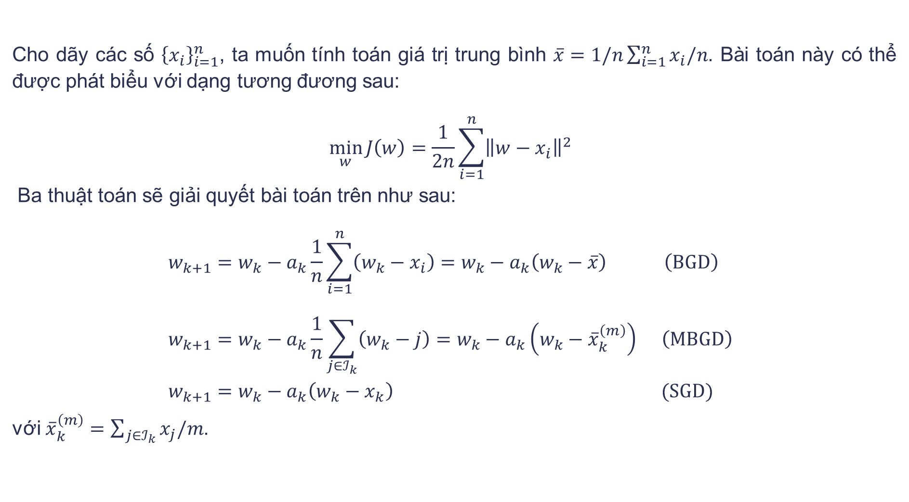
BGD, MBGD, và SGD – Ví dụ
Cho dãy các số ${\left\{x_{i}\right\}}_{i=1}^{n}$, ta muốn tính toán giá trị trung bình $\overline{x}=1/n\sum_{i=1}^{n}{x_{i}/n}$. Bài toán này có thể được phát biểu với dạng tương đương sau:
$$\min_{w}{J\left(w\right)=\frac{1}{2n}\sum_{i=1}^{n}{{\left\|w−x_{i}\right\|}^{2}}}$$
Ba thuật toán sẽ giải quyết bài toán trên như sau:
$$w_{k+1}=w_{k}−a_{k}\frac{1}{n}\sum_{i=1}^{n}{\left(w_{k}−x_{i}\right)}=w_{k}−a_{k}\left(w_{k}−\overline{x}\right) \left(BGD\right) \\ w_{k+1}=w_{k}−a_{k}\frac{1}{n}\sum_{j∈ℐ_{k}}{\left(w_{k}−j\right)}=w_{k}−a_{k}\left(w_{k}−{\overline{x}}_{k}^{\left(m\right)}\right) \left(MBGD\right) \\ w_{k+1}=w_{k}−a_{k}\left(w_{k}−x_{k}\right) (SGD)$$
với ${\overline{x}}_{k}^{\left(m\right)}=\sum_{j∈ℐ_{k}}{x_{j}/m}$.

Slide 46
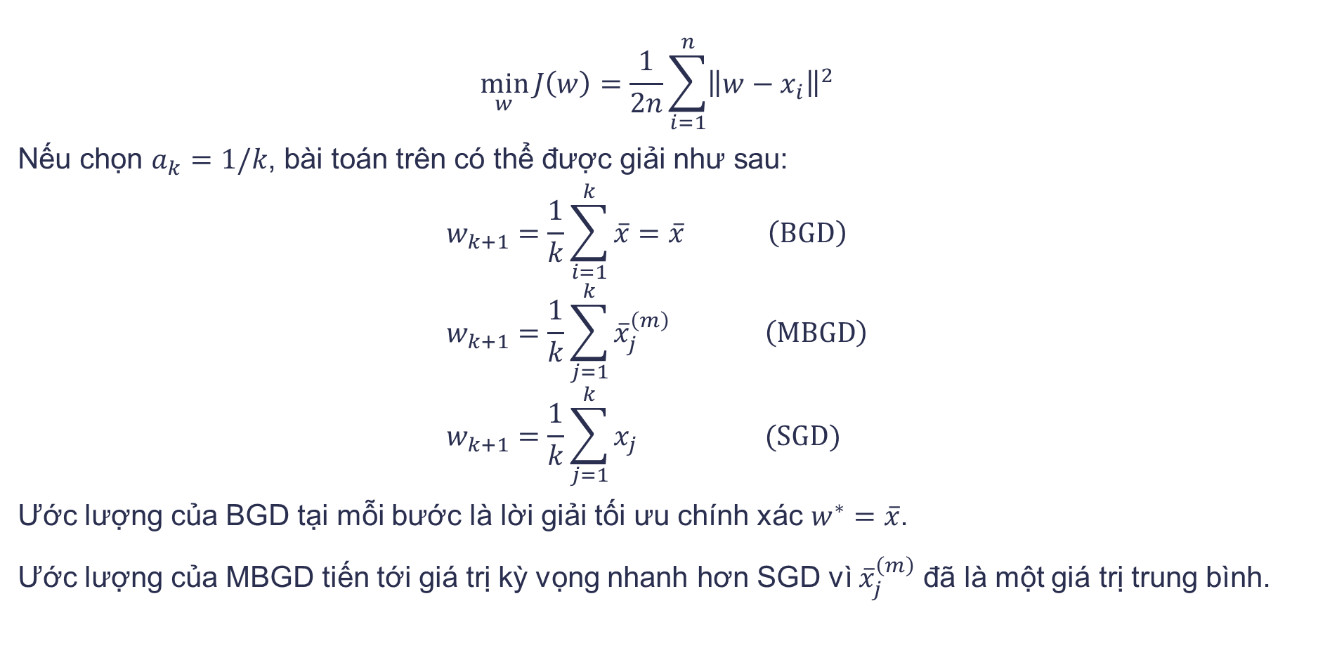
BGD, MBGD, và SGD – Ví dụ
$$\min_{w}{J\left(w\right)=\frac{1}{2n}\sum_{i=1}^{n}{{\left\|w−x_{i}\right\|}^{2}}}$$
Nếu chọn $a_{k}=1/k$, bài toán trên có thể được giải như sau:
$$w_{k+1}=\frac{1}{k}\sum_{i=1}^{k}{\overline{x}}=\overline{x} \left(BGD\right) \\ w_{k+1}=\frac{1}{k}\sum_{j=1}^{k}{{\overline{x}}_{j}^{\left(m\right)}} \left(MBGD\right) \\ w_{k+1}=\frac{1}{k}\sum_{j=1}^{k}{x_{j}} (SGD)$$
Ước lượng của BGD tại mỗi bước là lời giải tối ưu chính xác $w^{∗}=\overline{x}$.
Ước lượng của MBGD tiến tới giá trị kỳ vọng nhanh hơn SGD vì ${\overline{x}}_{j}^{\left(m\right)}$ đã là một giá trị trung bình.

Slide 47
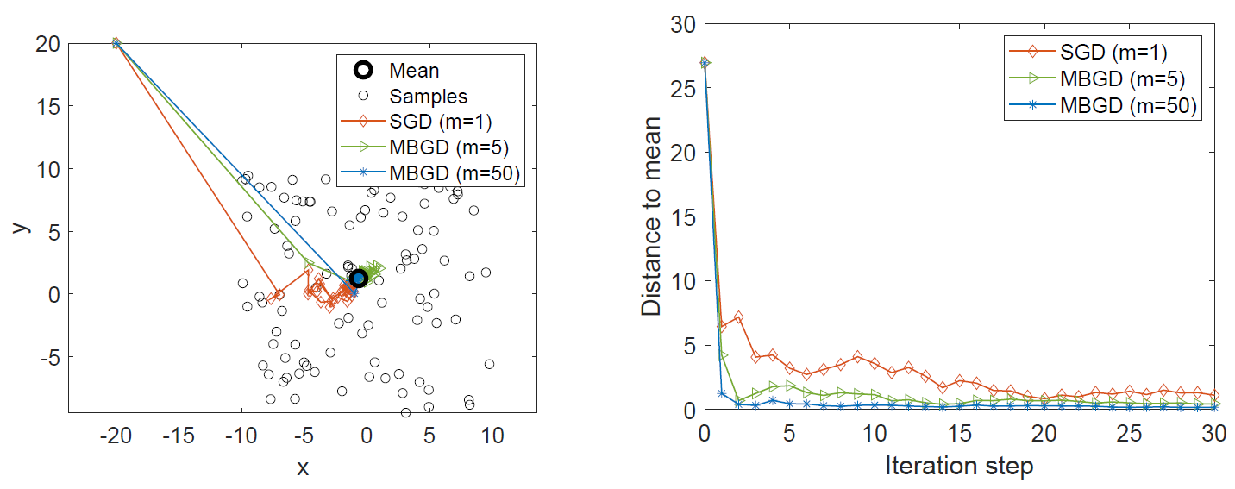

BGD, MBGD, và SGD – Ví dụ
$$\min_{w}{J\left(w\right)=\frac{1}{2n}\sum_{i=1}^{n}{{\left\|w−x_{i}\right\|}^{2}}}$$
Chọn $a_{k}=1/k$. Với 100 điểm dữ liệu, với các kích thước mini-batch khác nhau sẽ dẫn đến tốc độ hội tụ khác nhau.

Slide 48
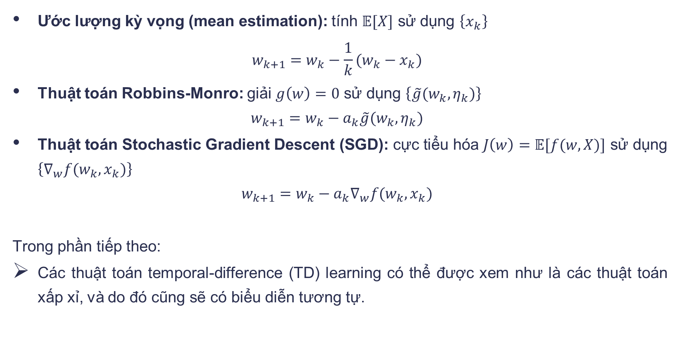
Tóm tắt
Ước lượng kỳ vọng (mean estimation): tính $𝔼[X]$ sử dụng $\left\{x_{k}\right\}$
$$w_{k+1}=w_{k}−\frac{1}{k}(w_{k}−x_{k})$$
Thuật toán Robbins-Monro: giải $g\left(w\right)=0$ sử dụng $\left\{\tilde{g}(w_{k},η_{k})\right\}$
$$w_{k+1}=w_{k}−a_{k}\tilde{g}(w_{k},η_{k})$$
Thuật toán Stochastic Gradient Descent (SGD): cực tiểu hóa $J\left(w\right)=𝔼[f(w,X)]$ sử dụng $\left\{∇_{w}f(w_{k},x_{k})\right\}$
$$w_{k+1}=w_{k}−a_{k}∇_{w}f(w_{k},x_{k})$$
Trong phần tiếp theo:
Các thuật toán temporal-difference (TD) learning có thể được xem như là các thuật toán xấp xỉ, và do đó cũng sẽ có biểu diễn tương tự.

